Slide 1
«Школа – центр
родительского просвещения»

Slide 2
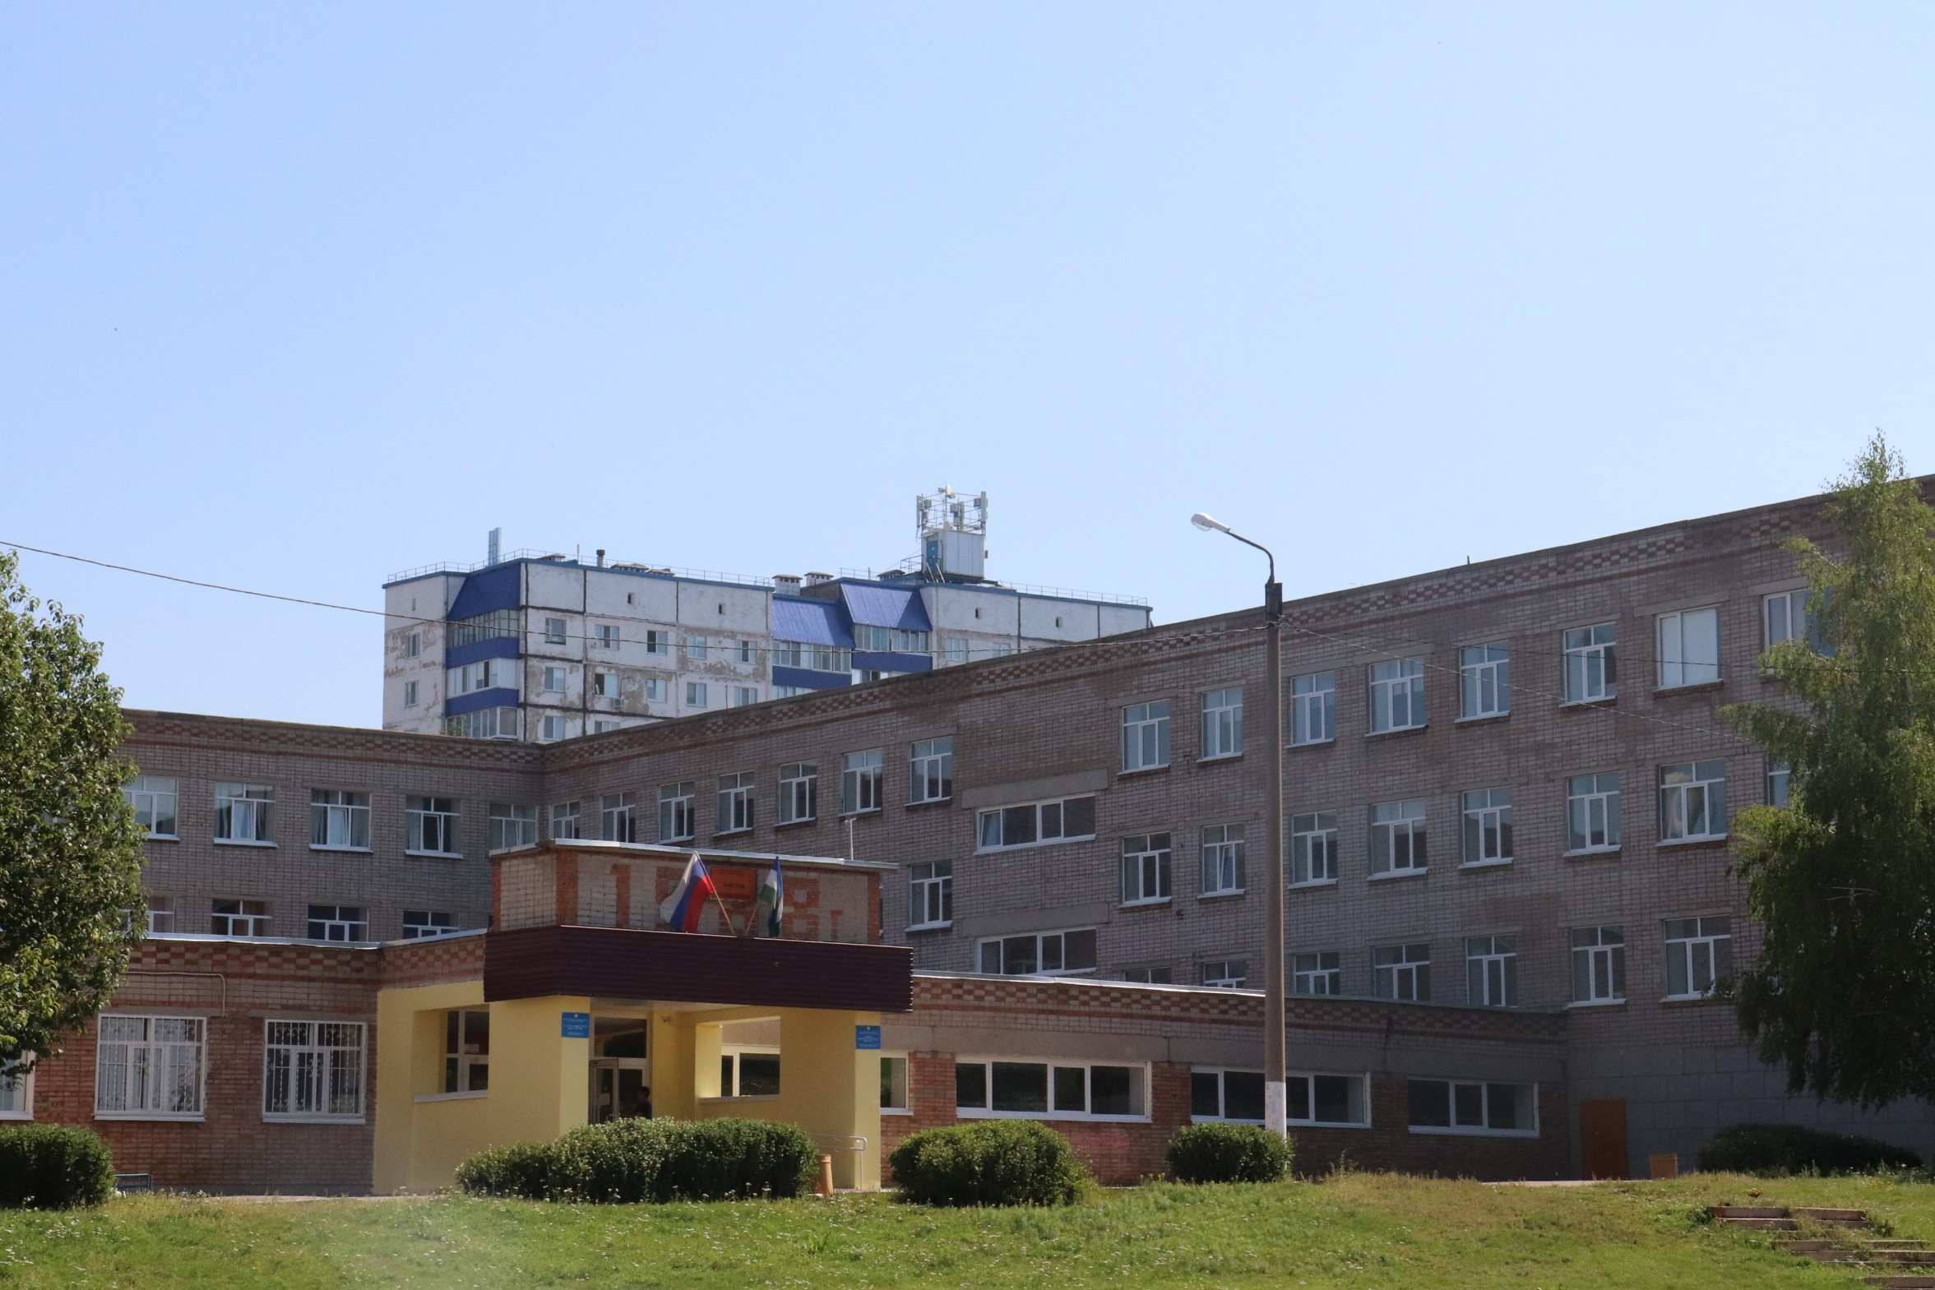
Муниципальное бюджетное общеобразовательное учреждение «Средняя общеобразовательная школа № 5»
городского округа город Кумертау Республики Башкортостан

Slide 3
Статистические данные
Количество учащихся - 957 чел.
Педагогический состав - 56 учителей, 37 из которых являются классными руководителями.
Социально - психологическая служба:
1 ставка социального педагога, 1 ставка педагога – психолога.

Slide 4
Социальный паспорт школы
малообеспеченные семьи – 94
многодетные семьи – 66
детей – инвалидов – 7
полных семей – 634
неполные семьи – 194
количество несовершеннолетних, состоящих на учёте КДН, ОДН – 11

Slide 6
ПРОЕКТ
ПО РОДИТЕЛЬСКОМУ ПРОСВЕЩЕНИЮ
И СЕМЕЙНОМУ ВОСПИТАНИЮ
«СОЮЗ 2.0»

Slide 7
Миссия проекта «Союз 2.0.»:
«От совместного маршрута педагога и родителя - к успеху семьи и ребенка»

Slide 8
Первое направление
Родительский клуб
«Семейная академия»
Целевая аудитория – отдельные категории семей: неблагополучные семьи, неполные семьи, семьи, находящиеся в трудной жизненной ситуации

Slide 9
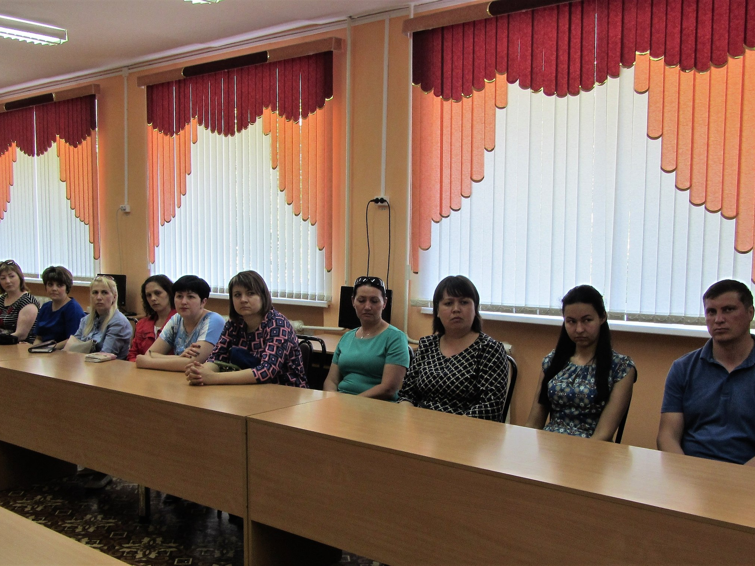
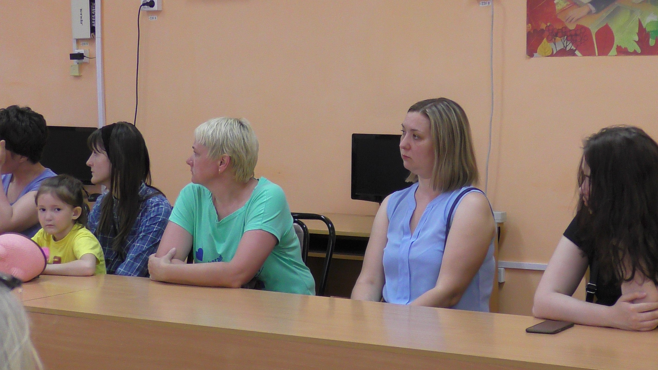
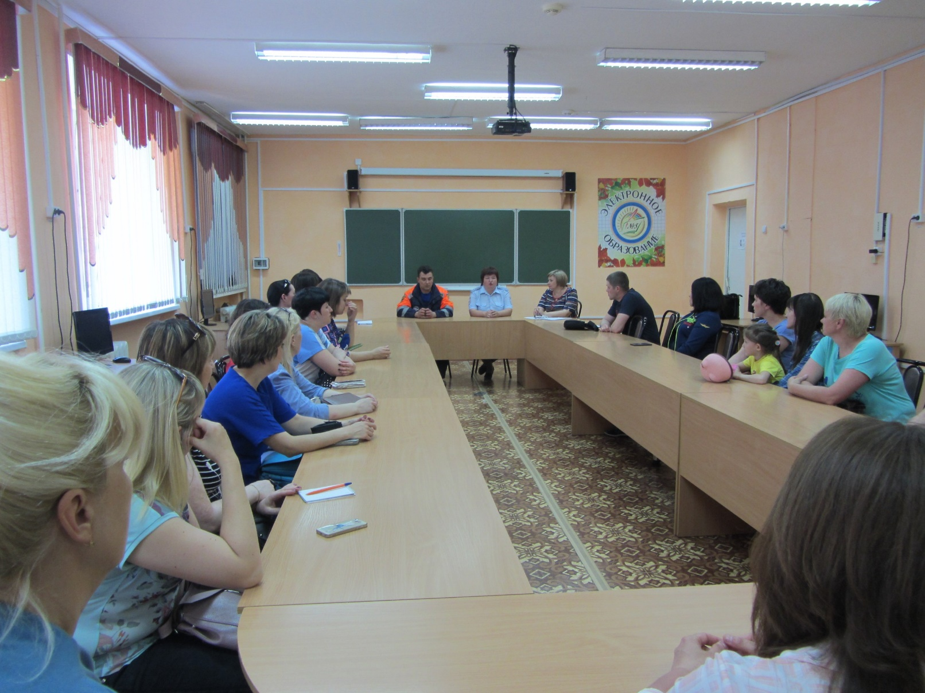

Slide 11
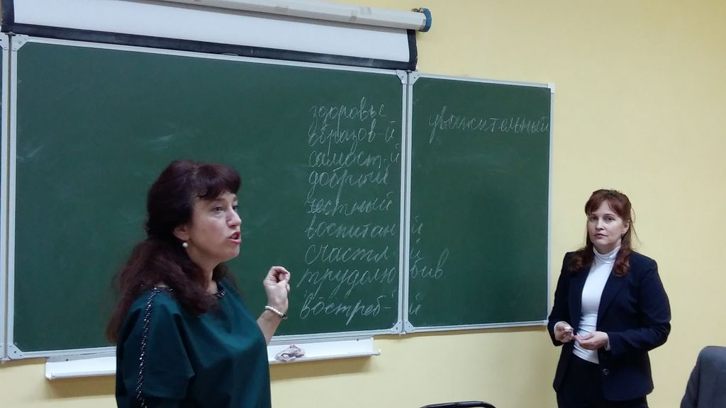
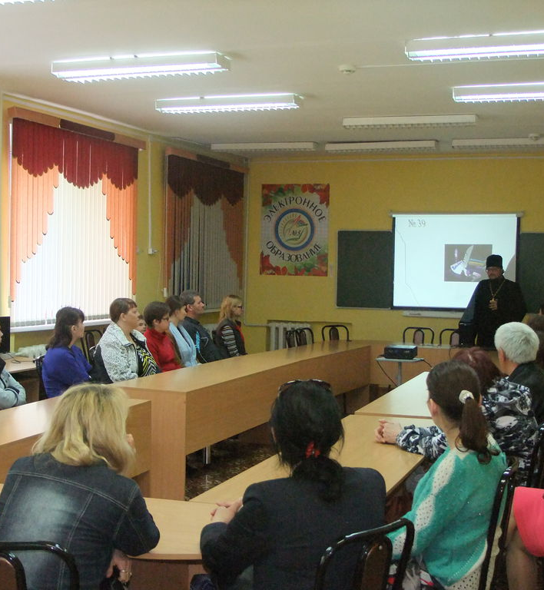
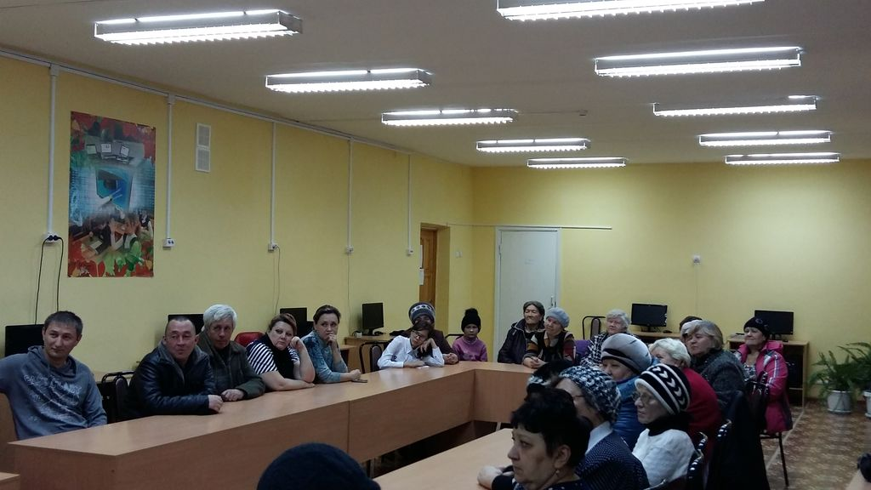

Slide 12
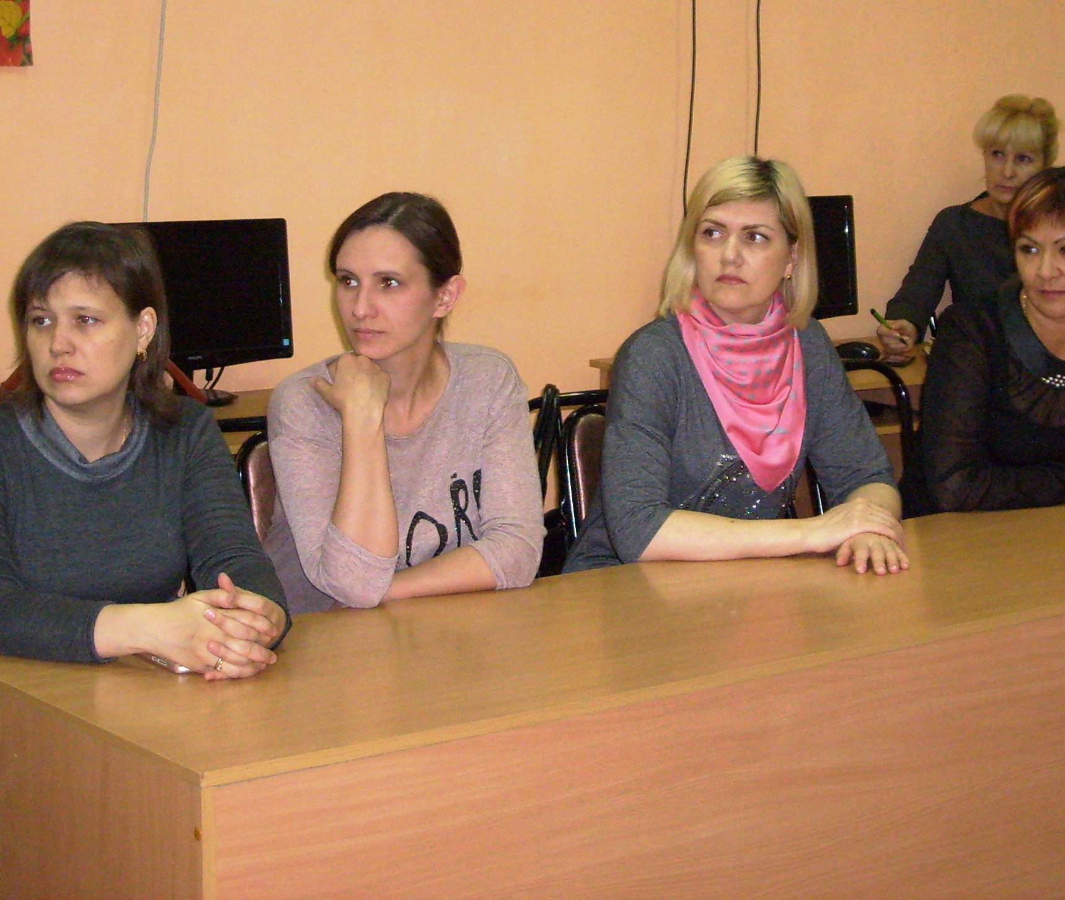
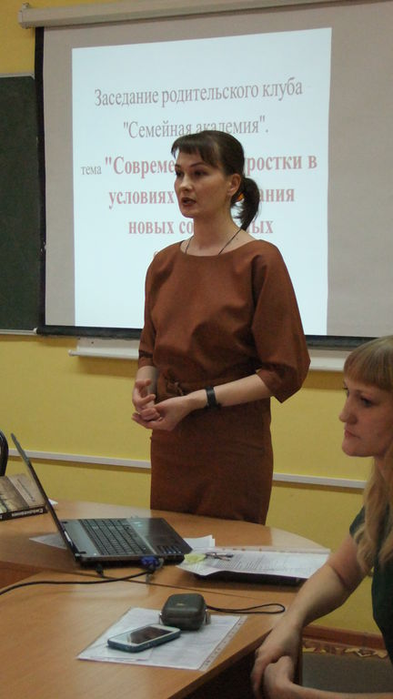
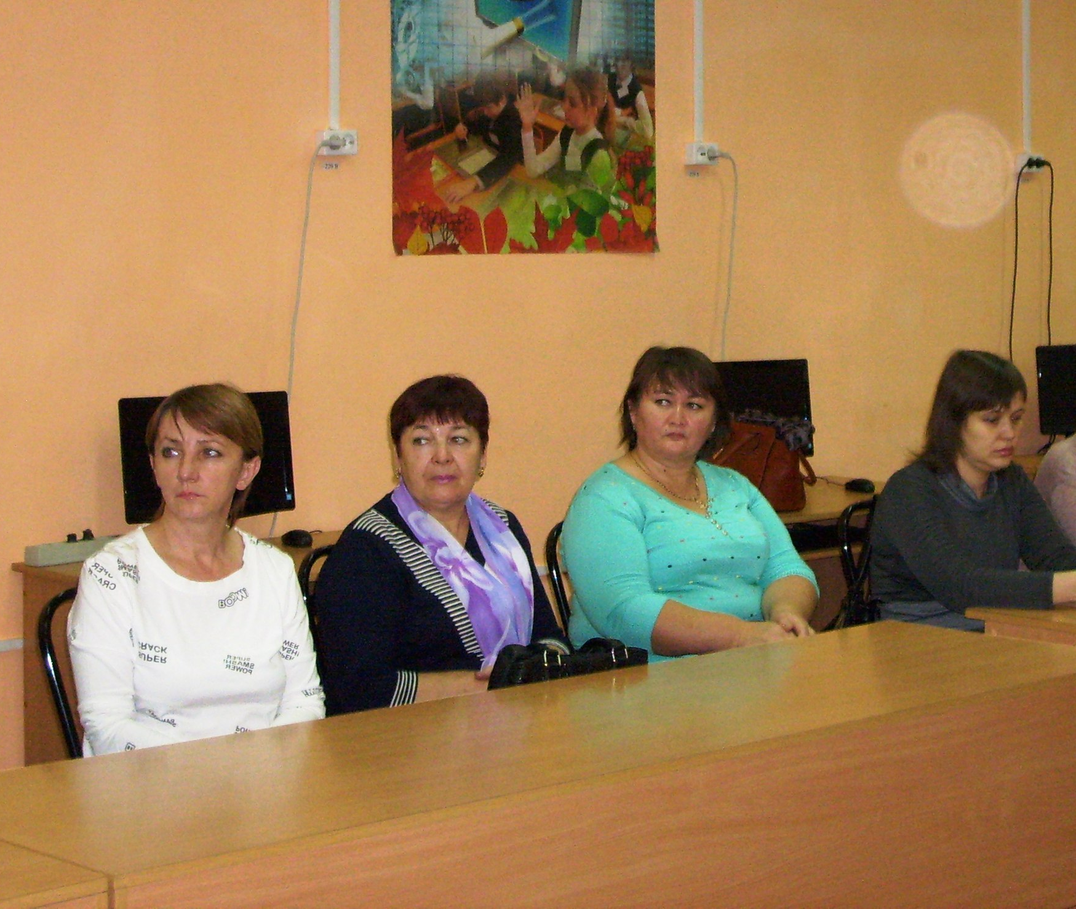
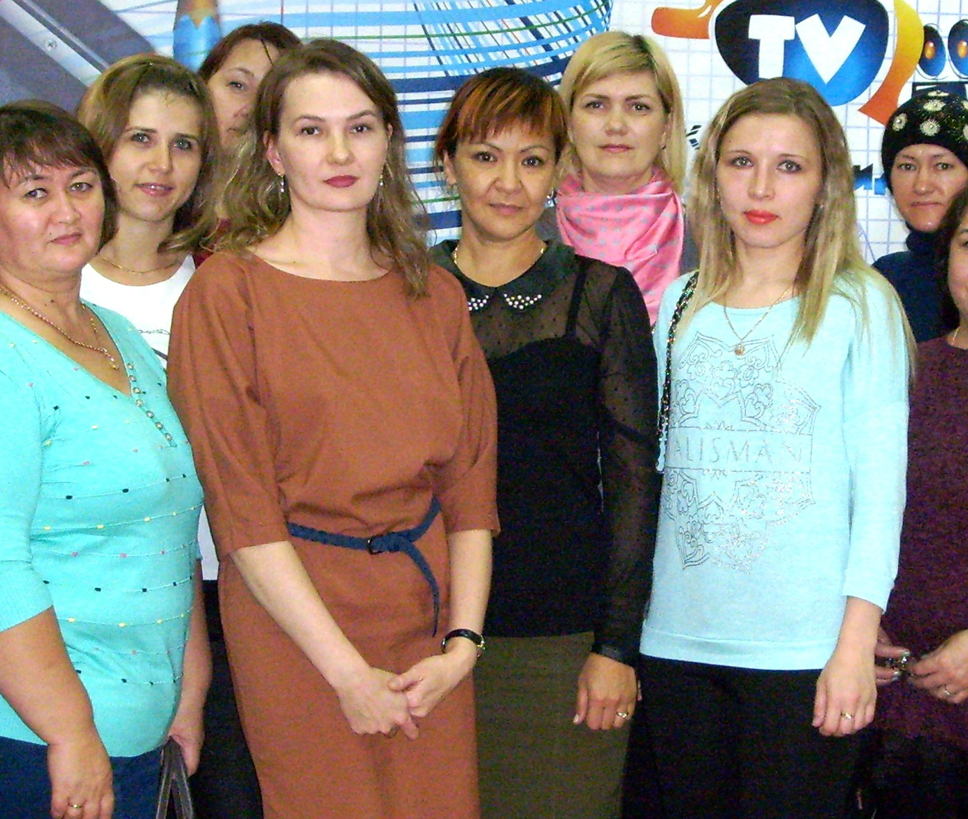
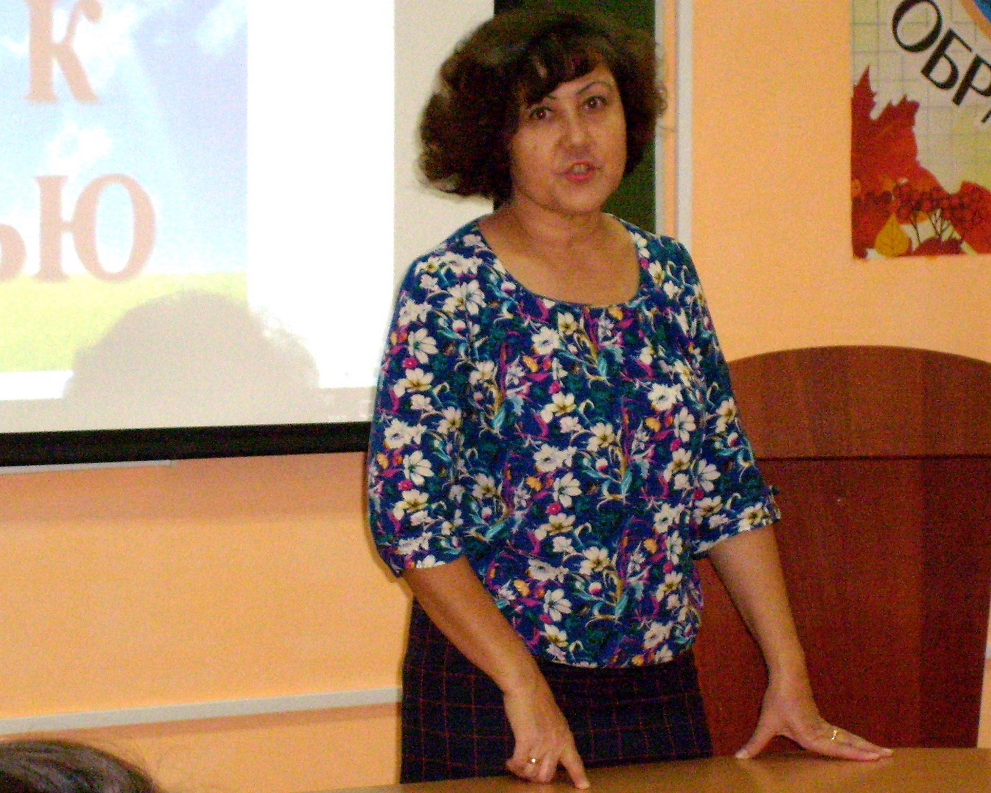

Slide 13
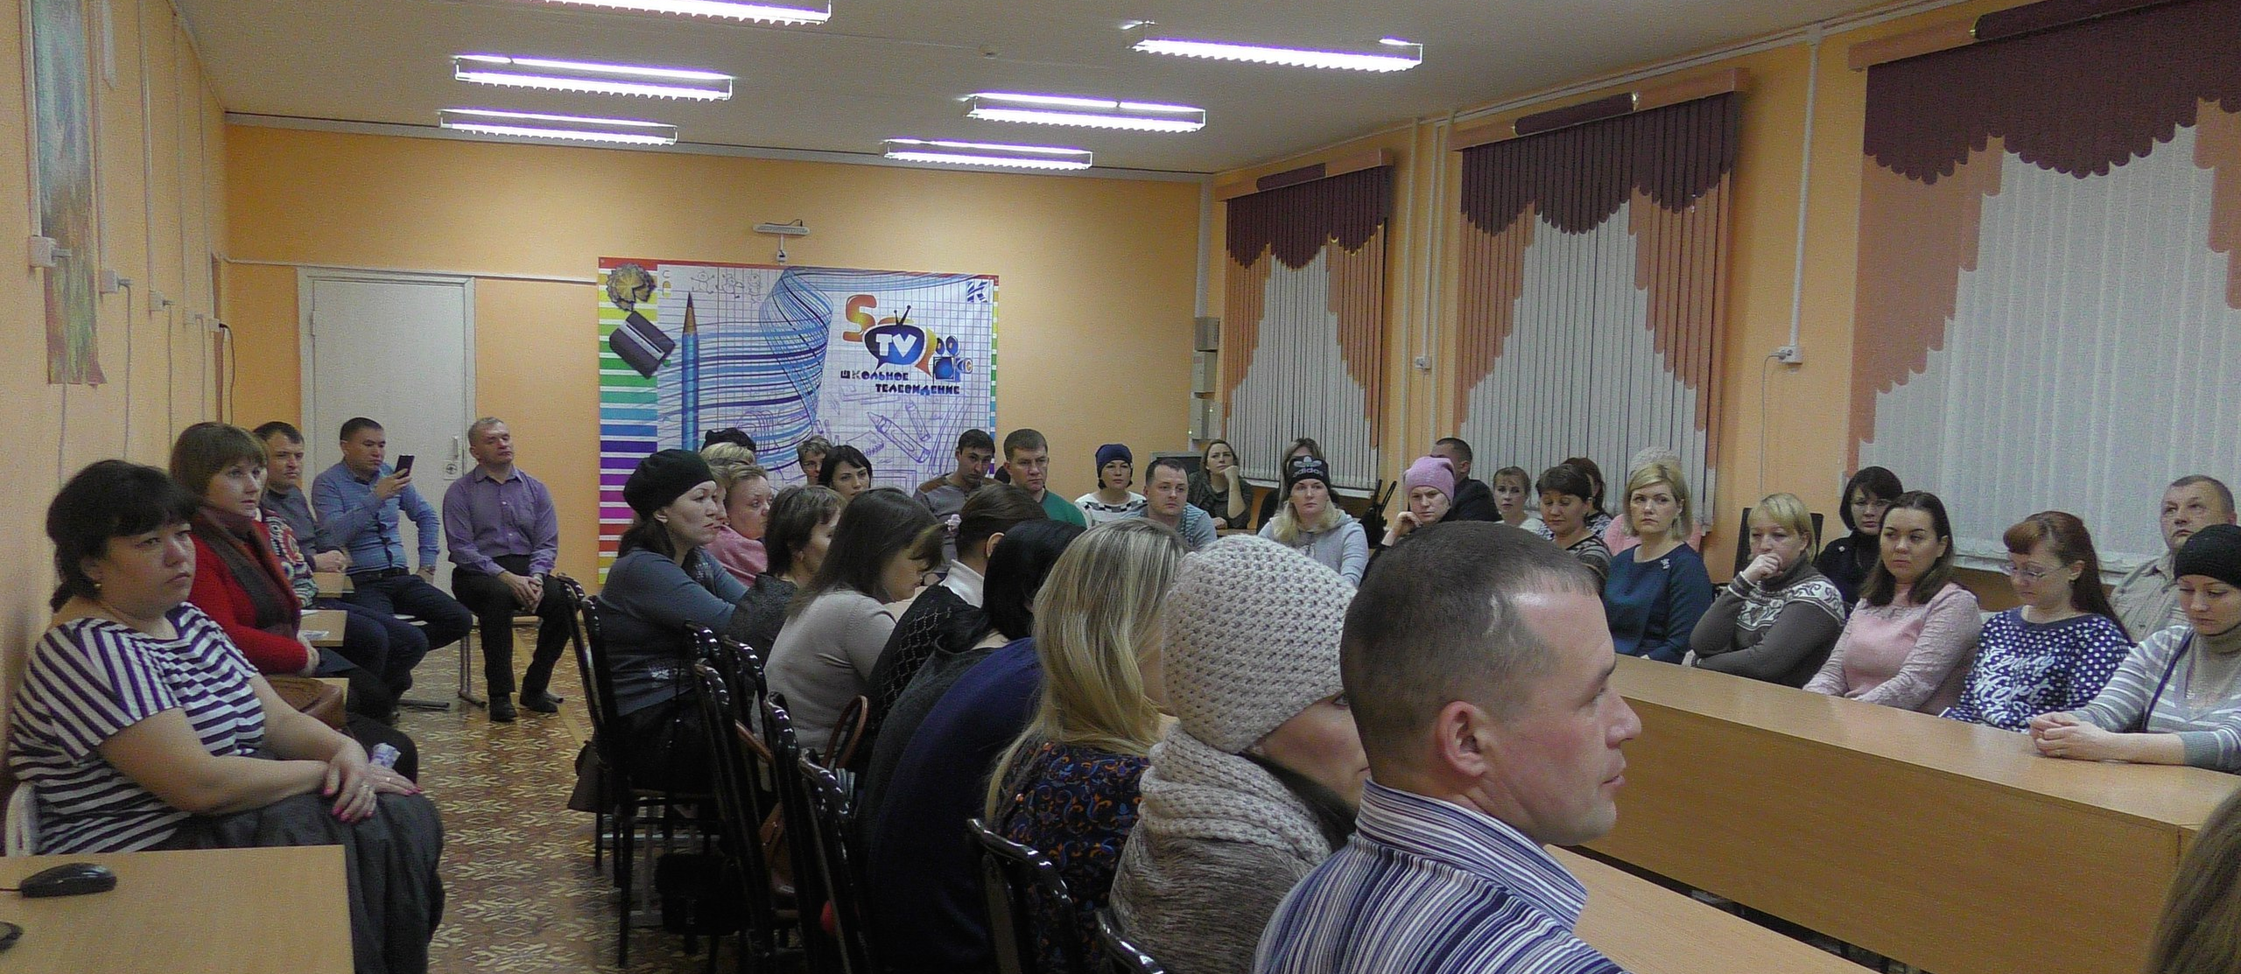
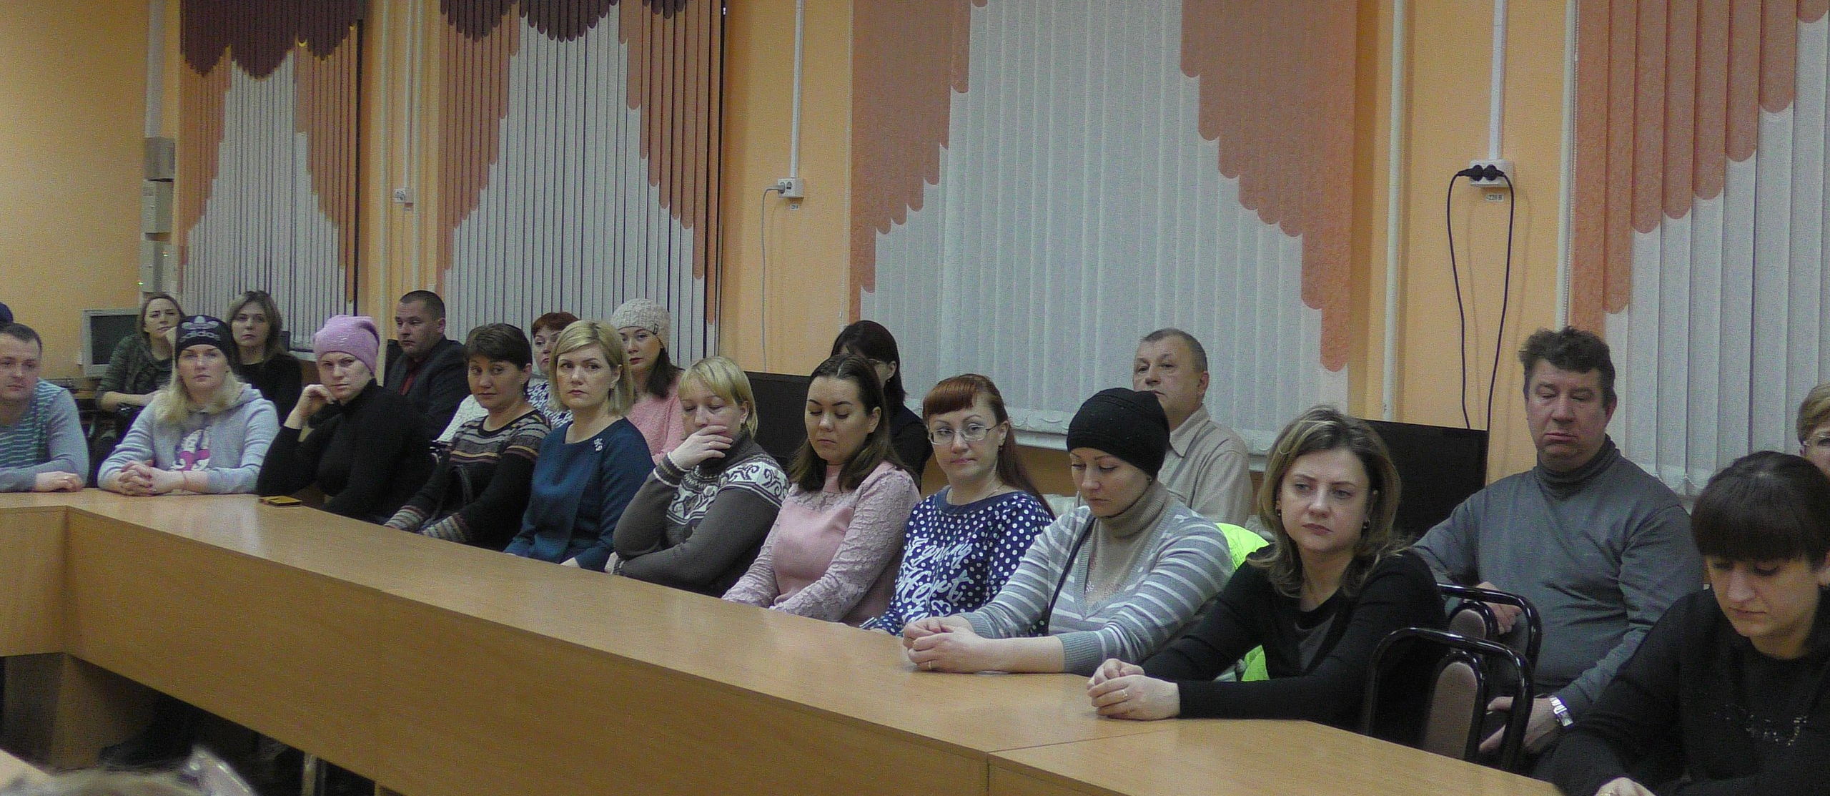

Slide 14
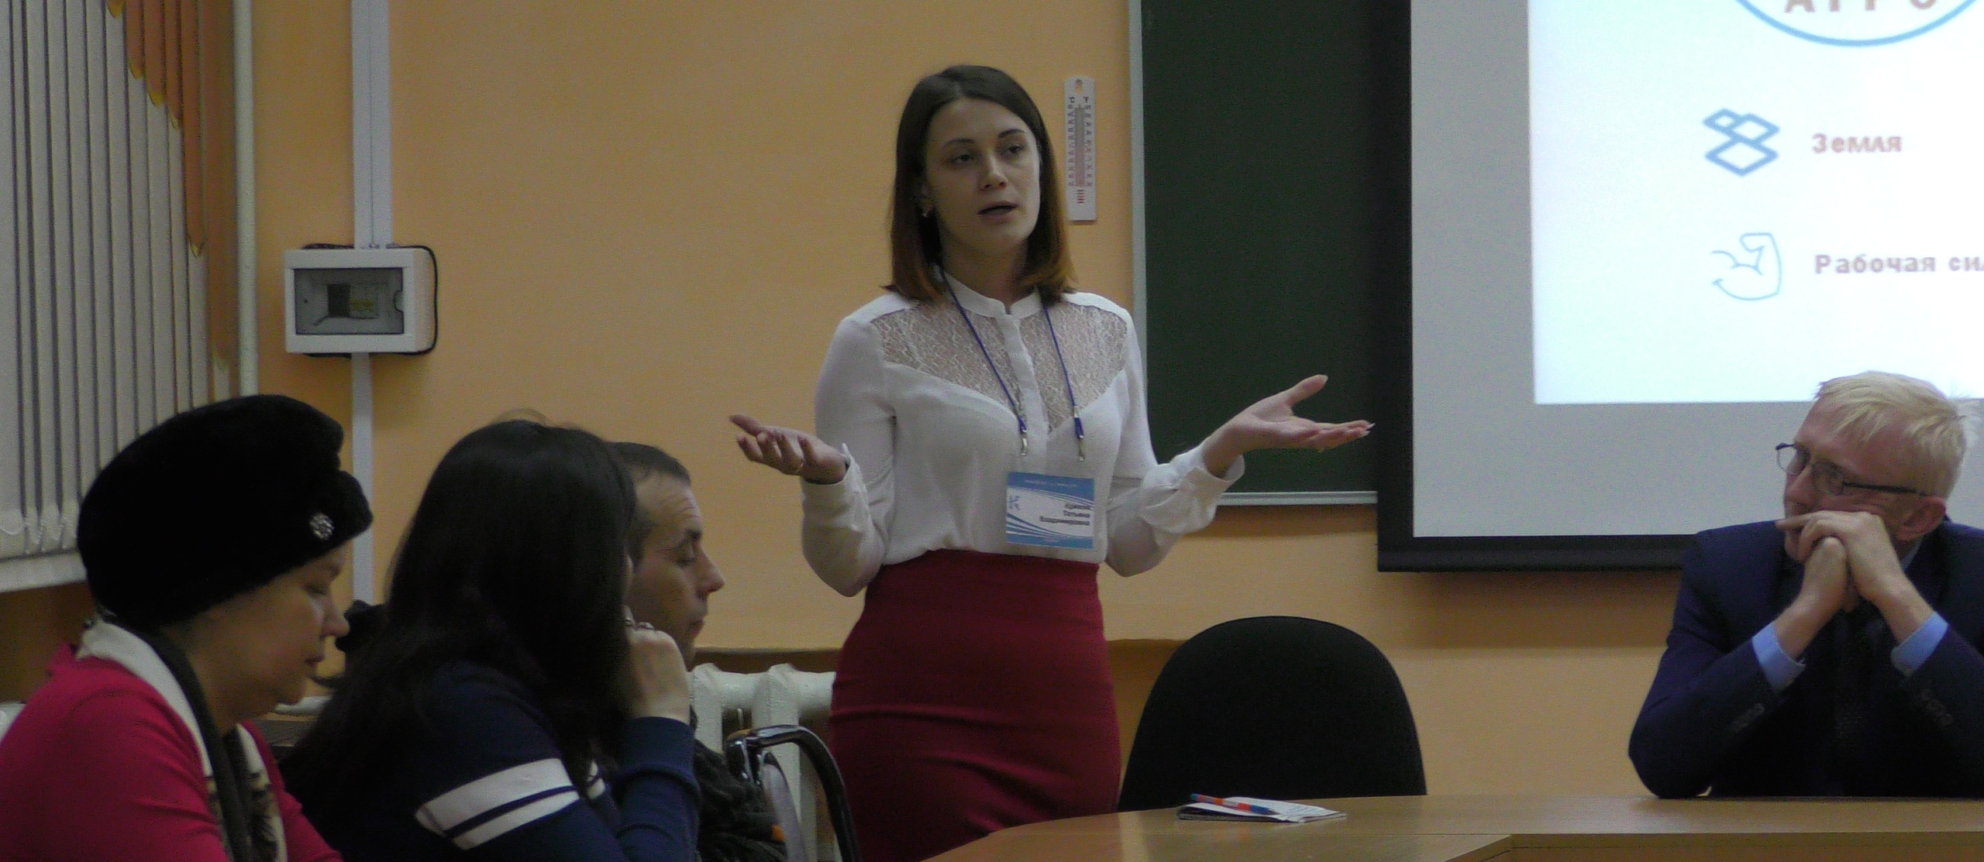
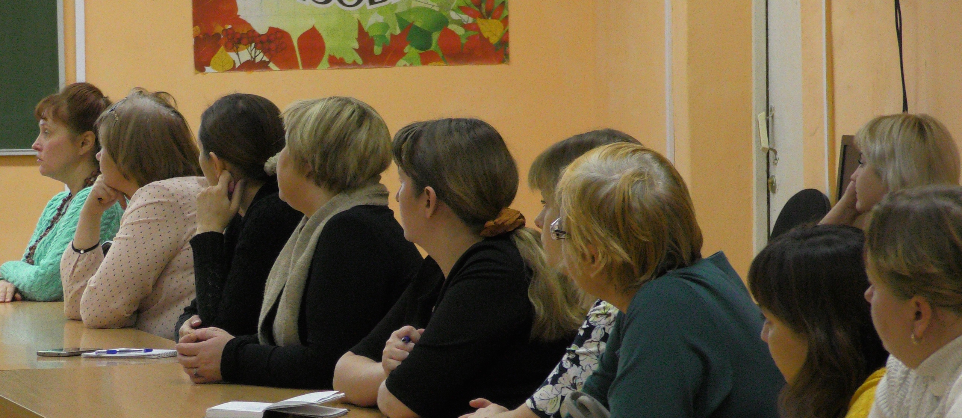

Slide 15
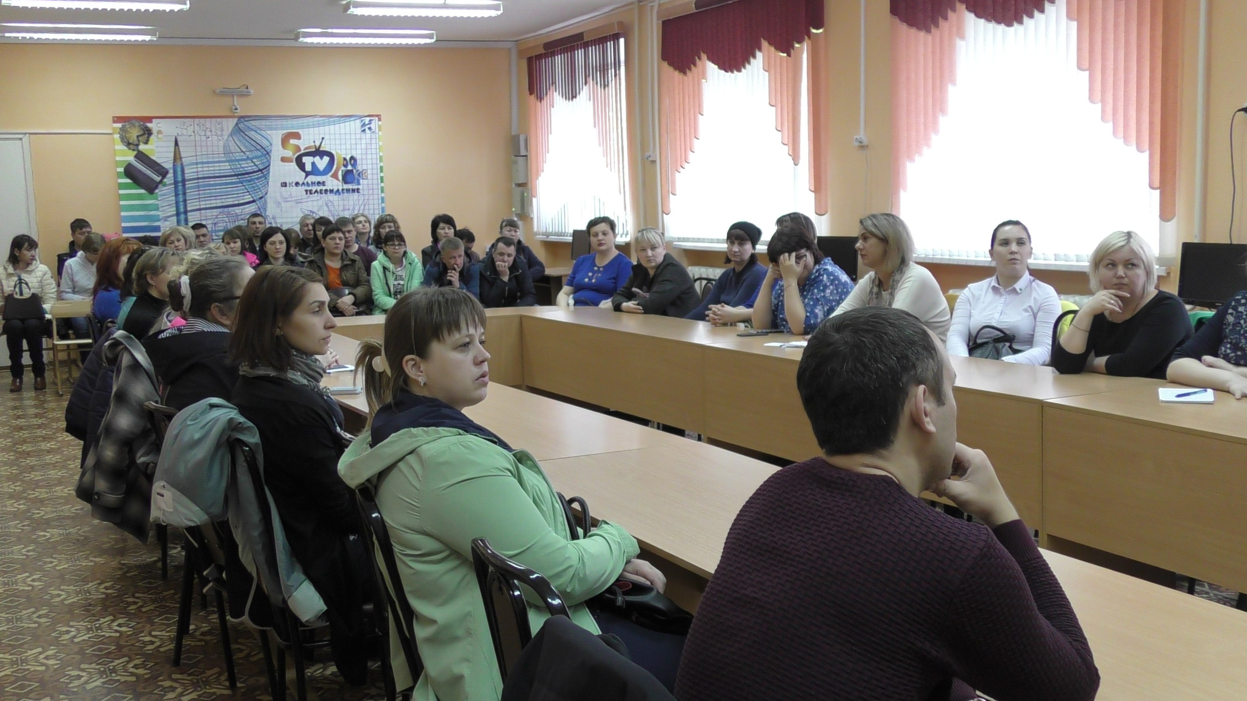
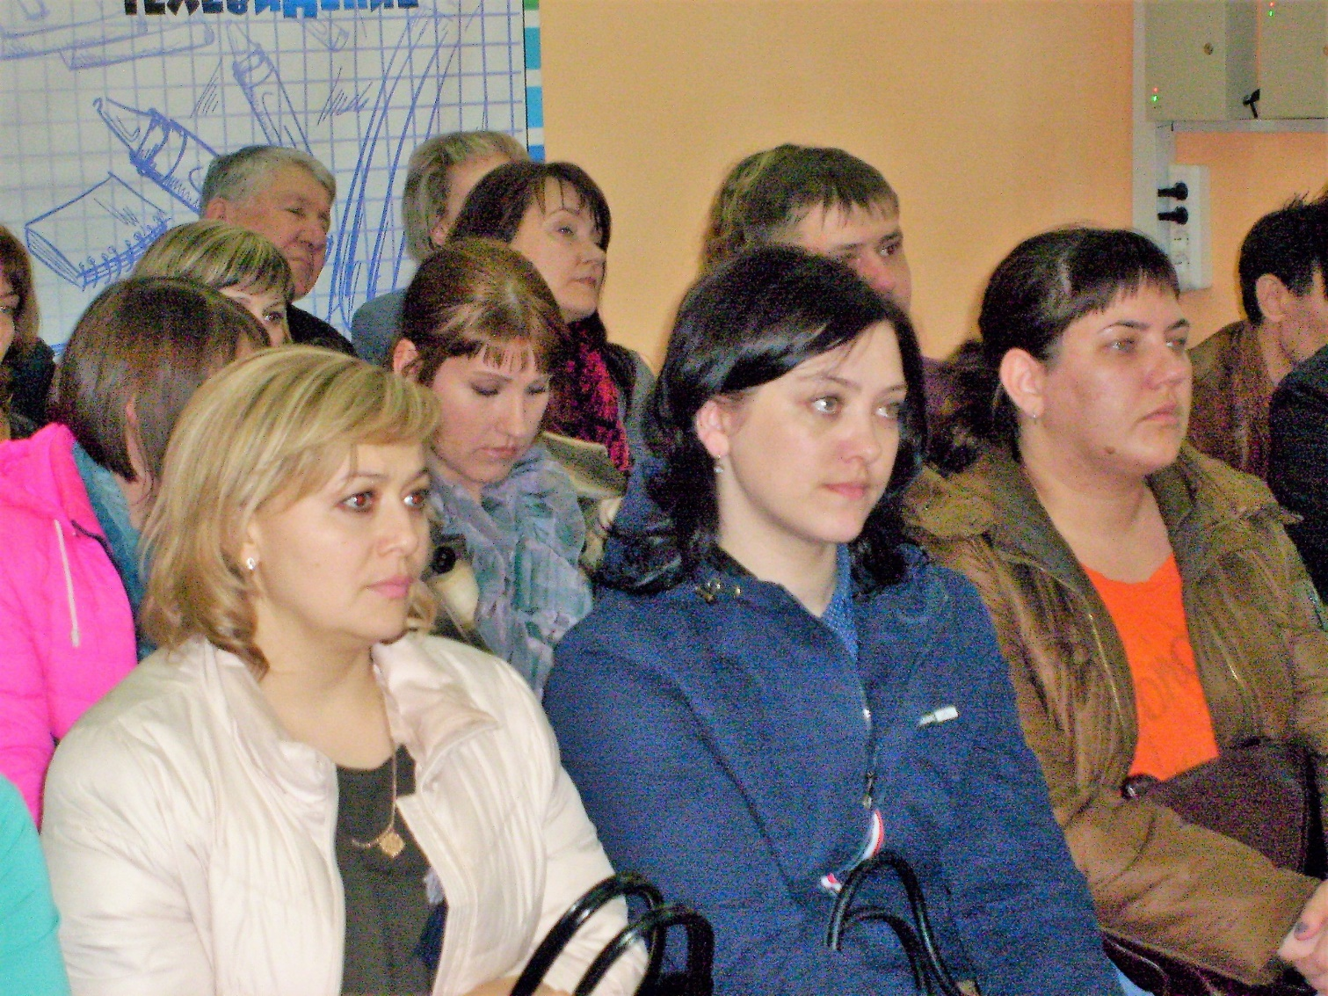
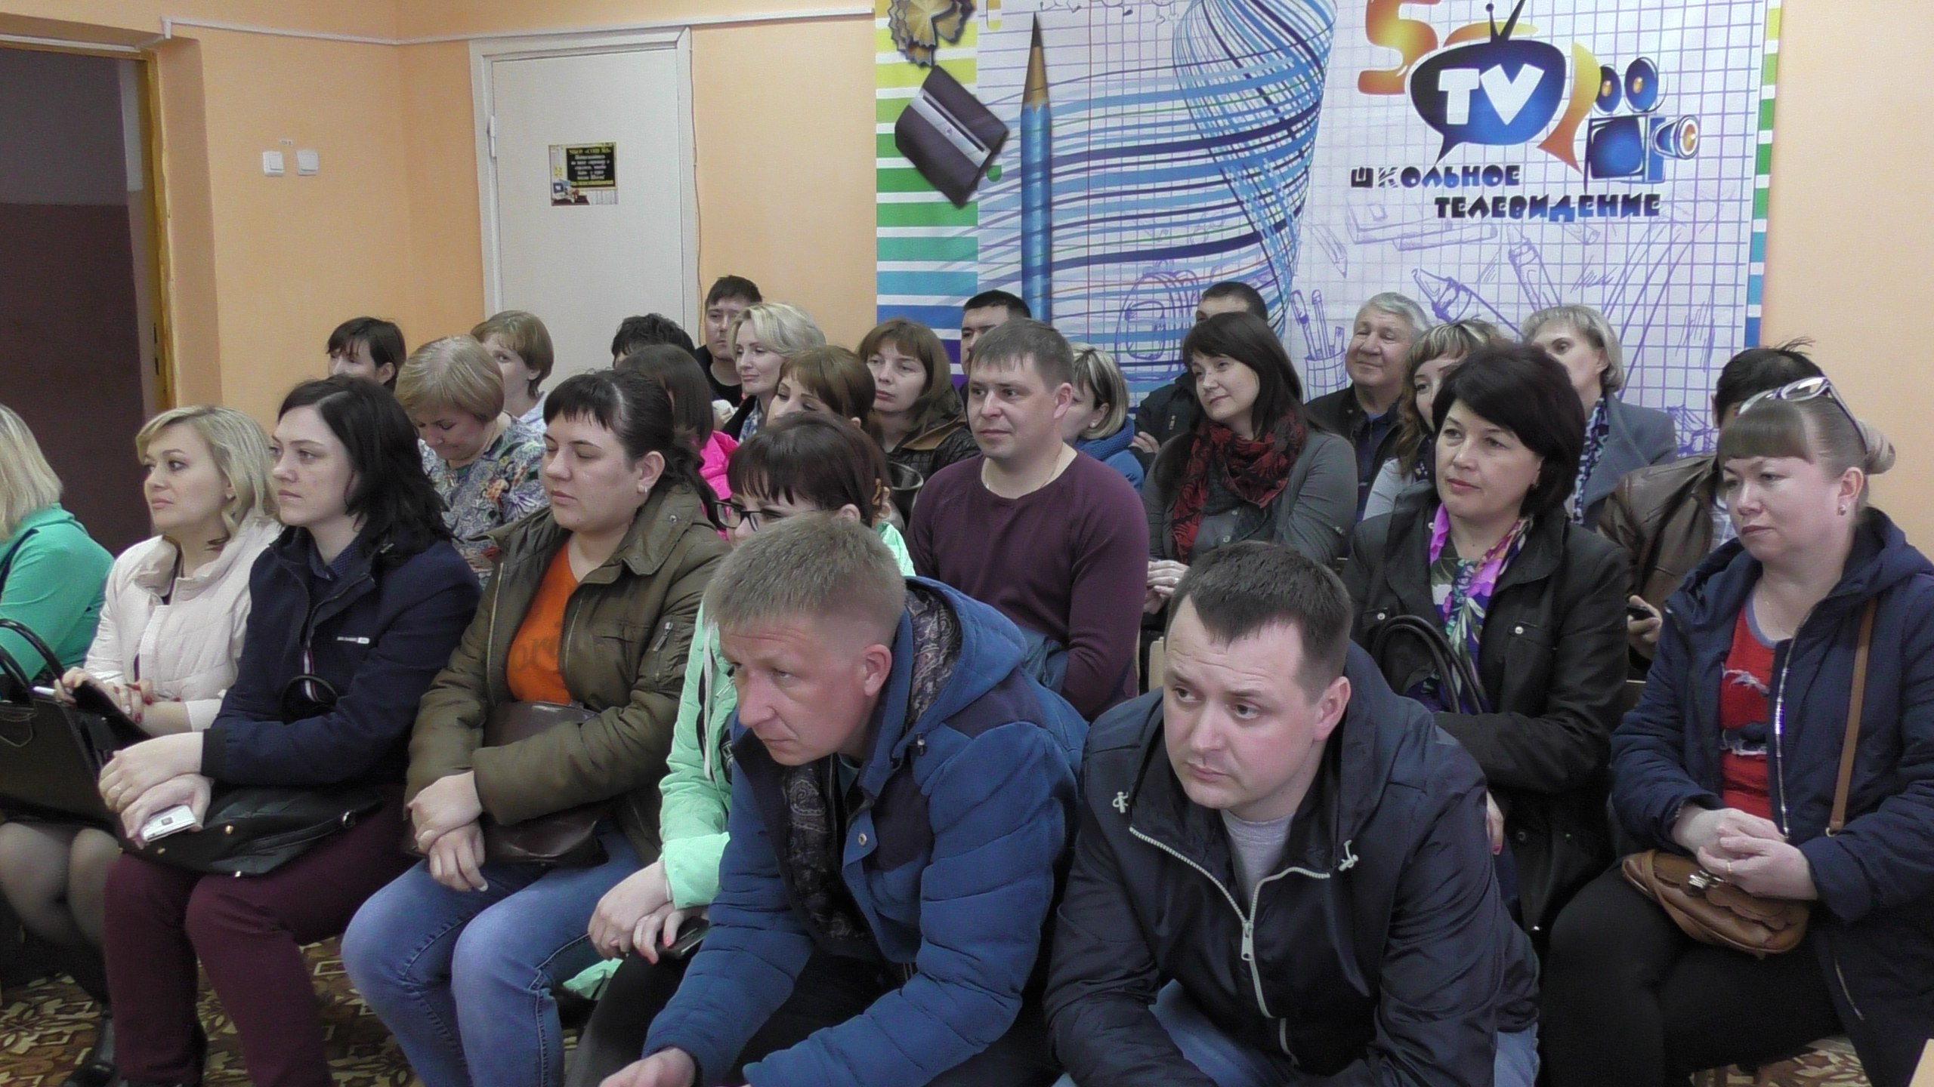
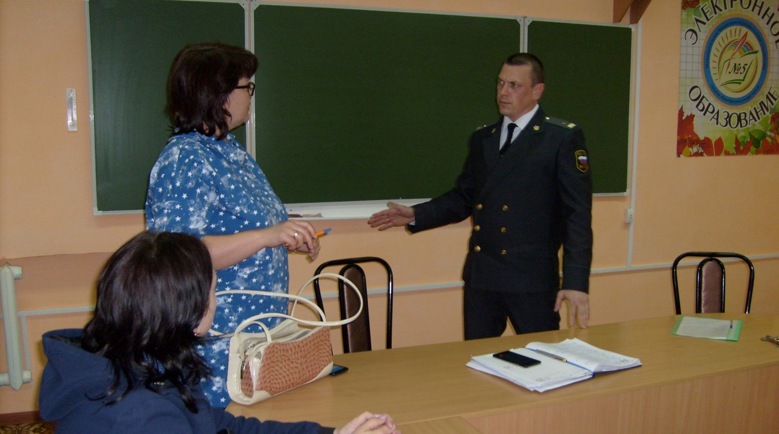

Slide 16
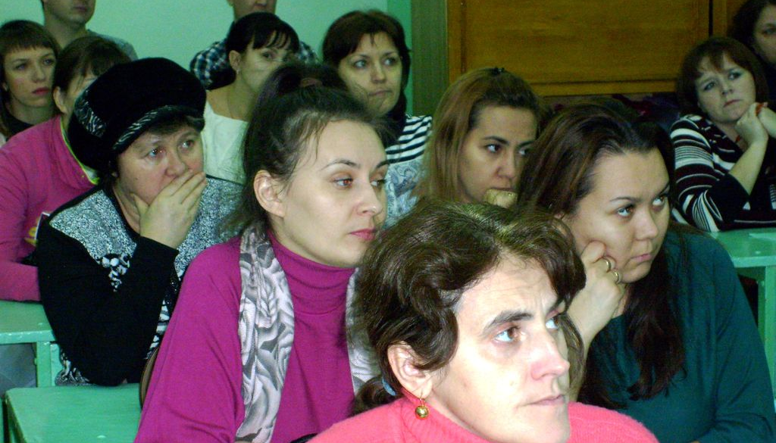
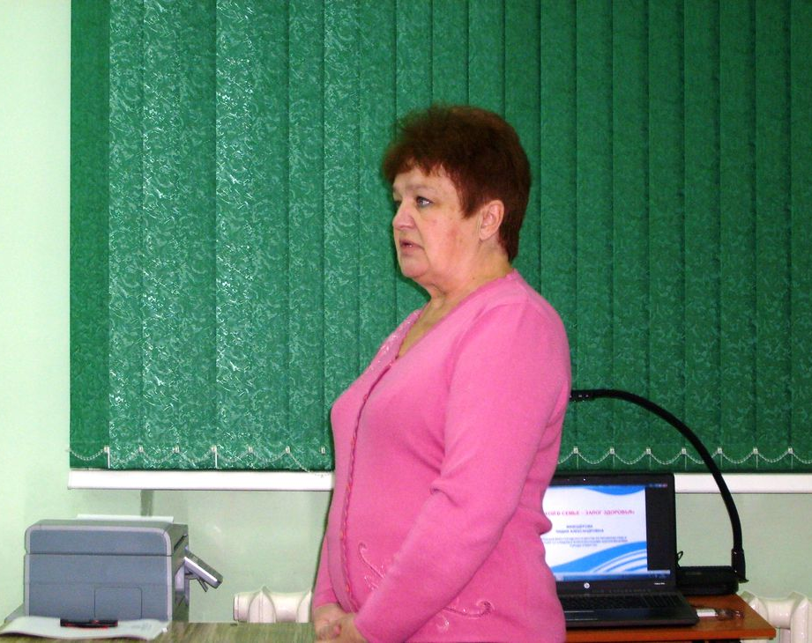
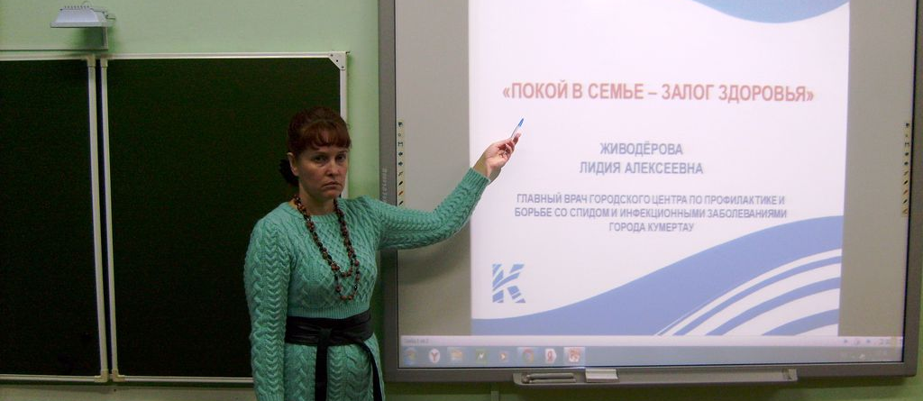
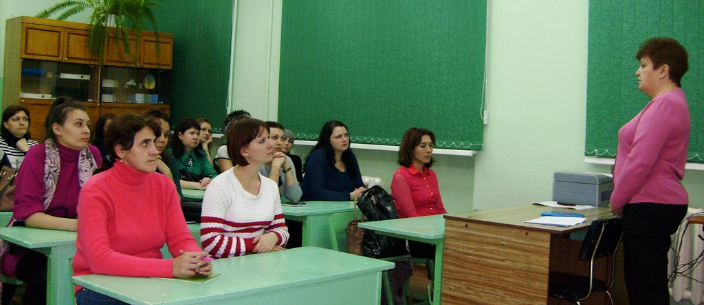
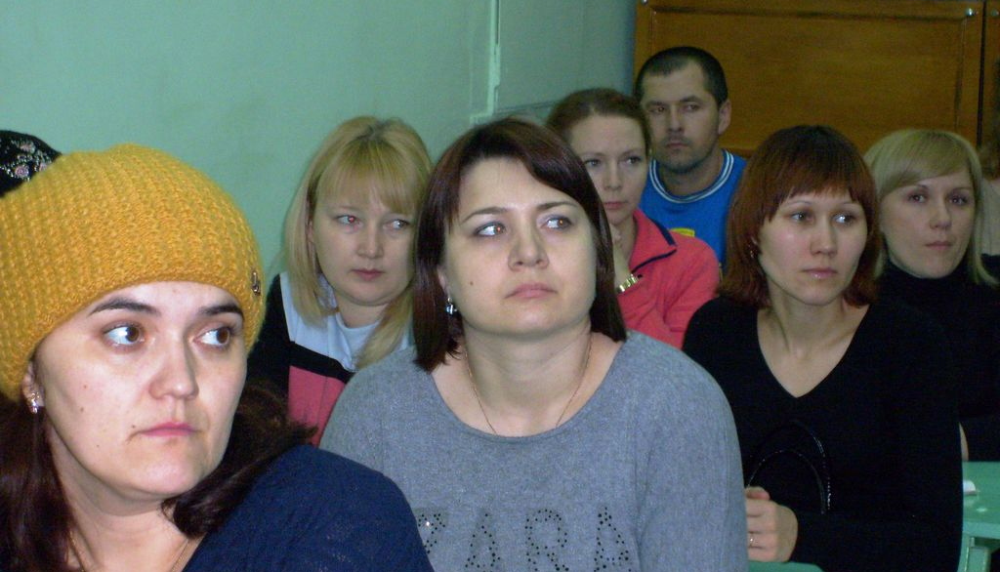

Slide 17
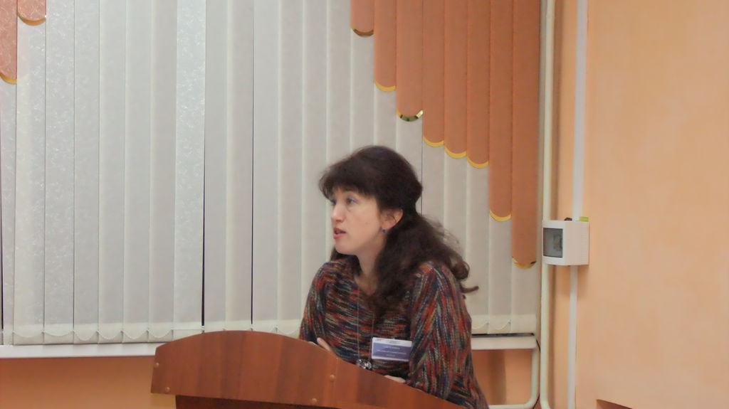
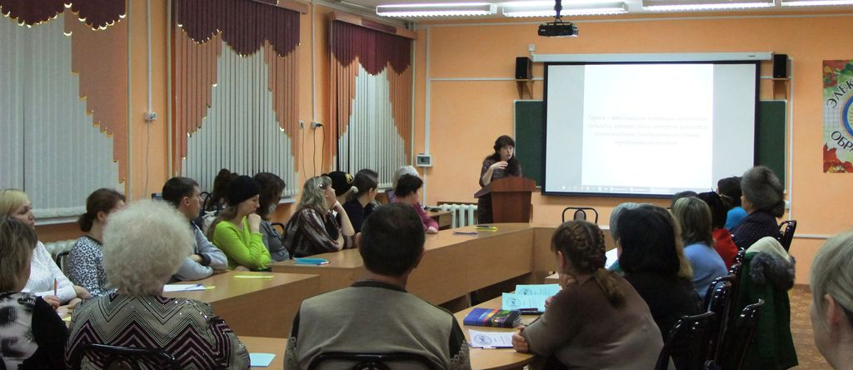
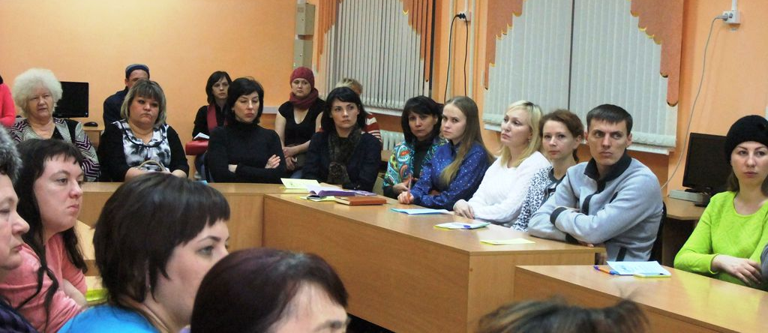

Slide 18
Второе направление
Совет отцов
Целевая аудитория – отцы и деды

Slide 19
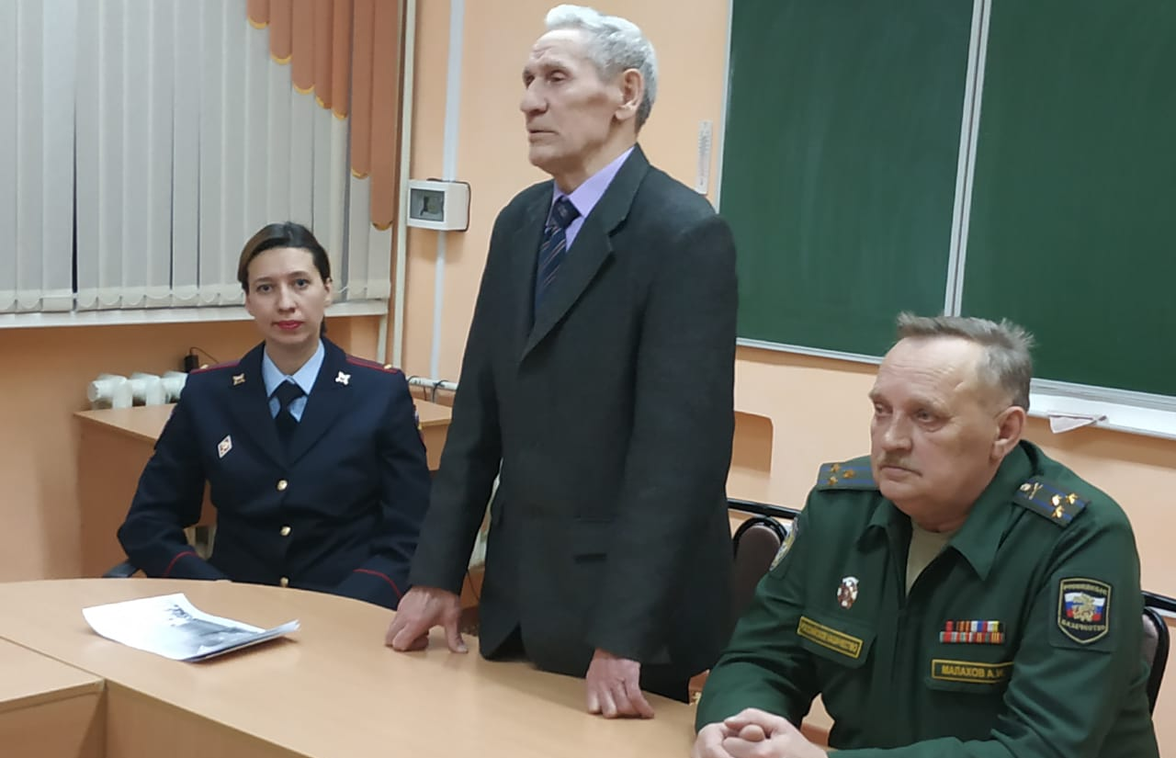
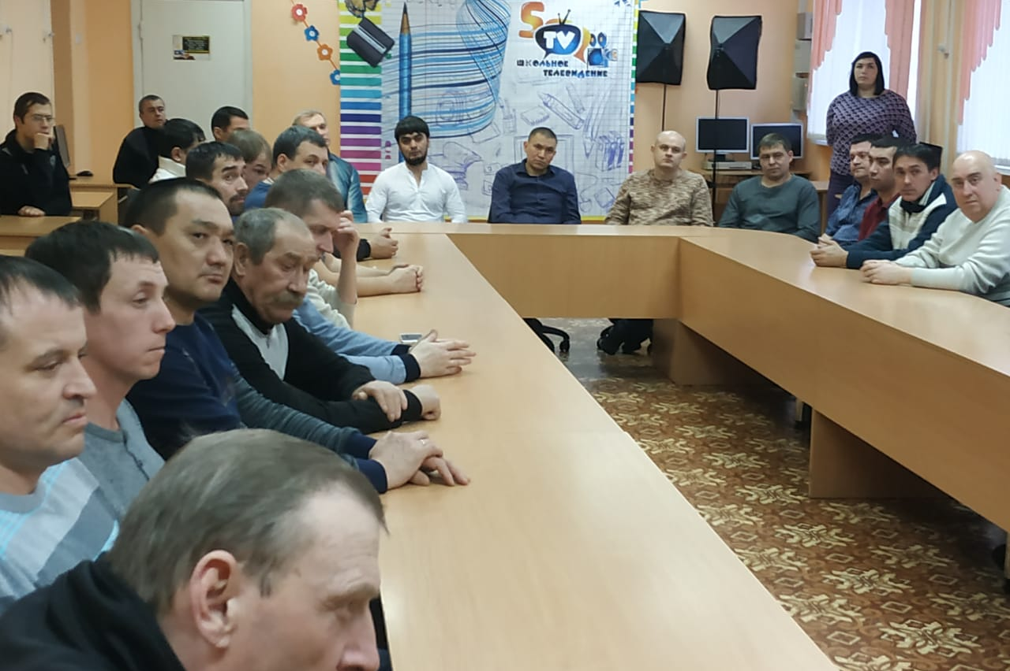
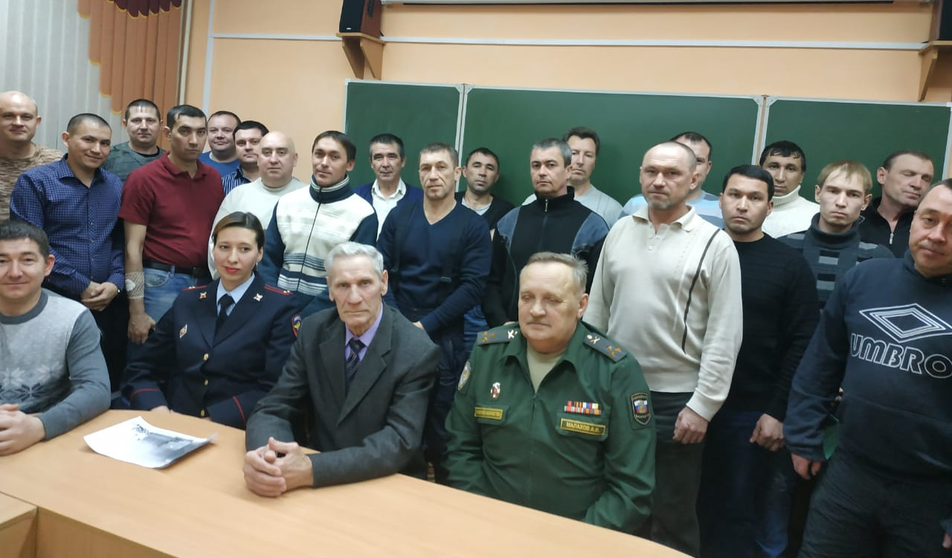
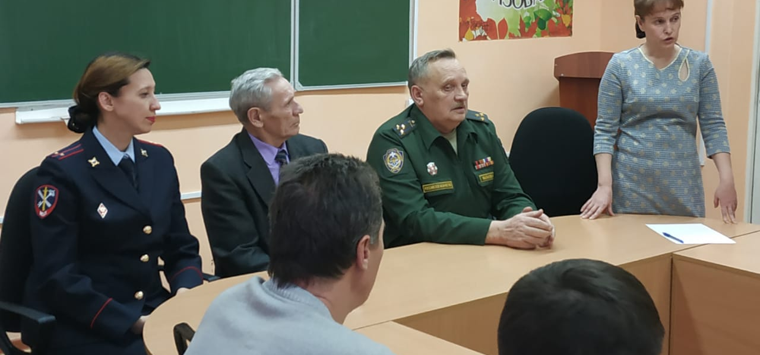

Slide 20
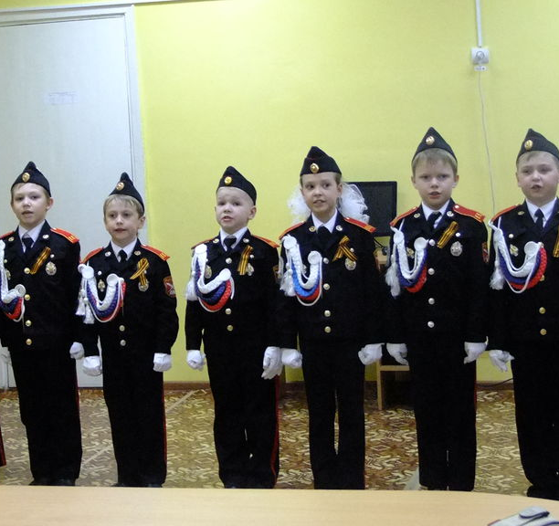
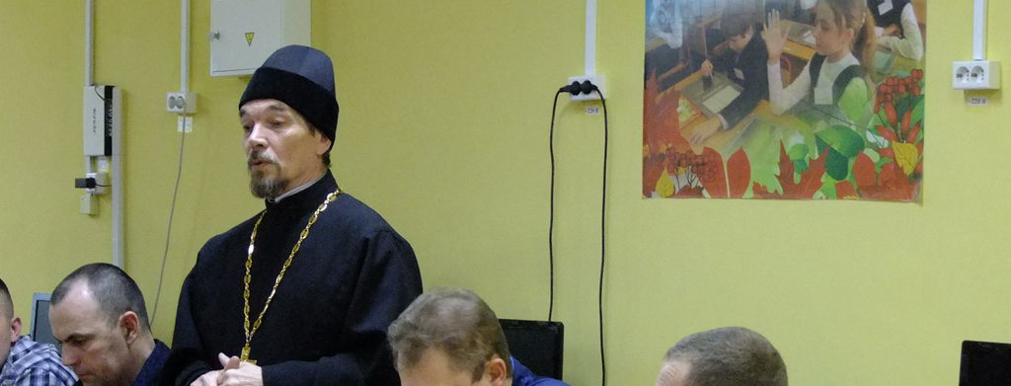
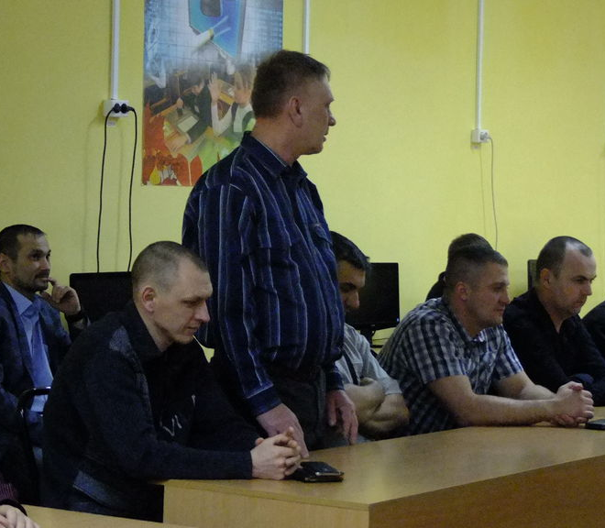
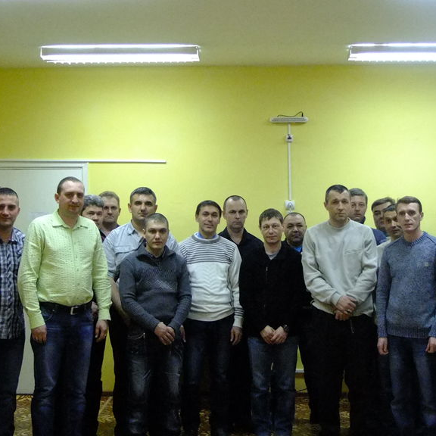
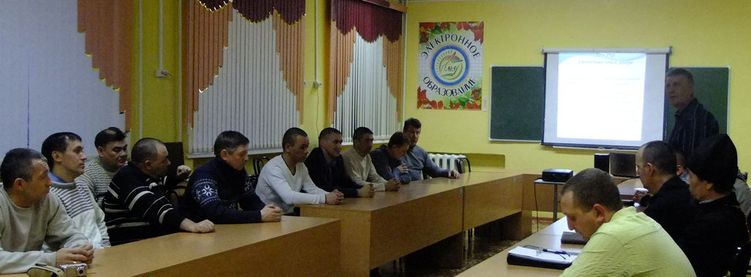

Slide 22
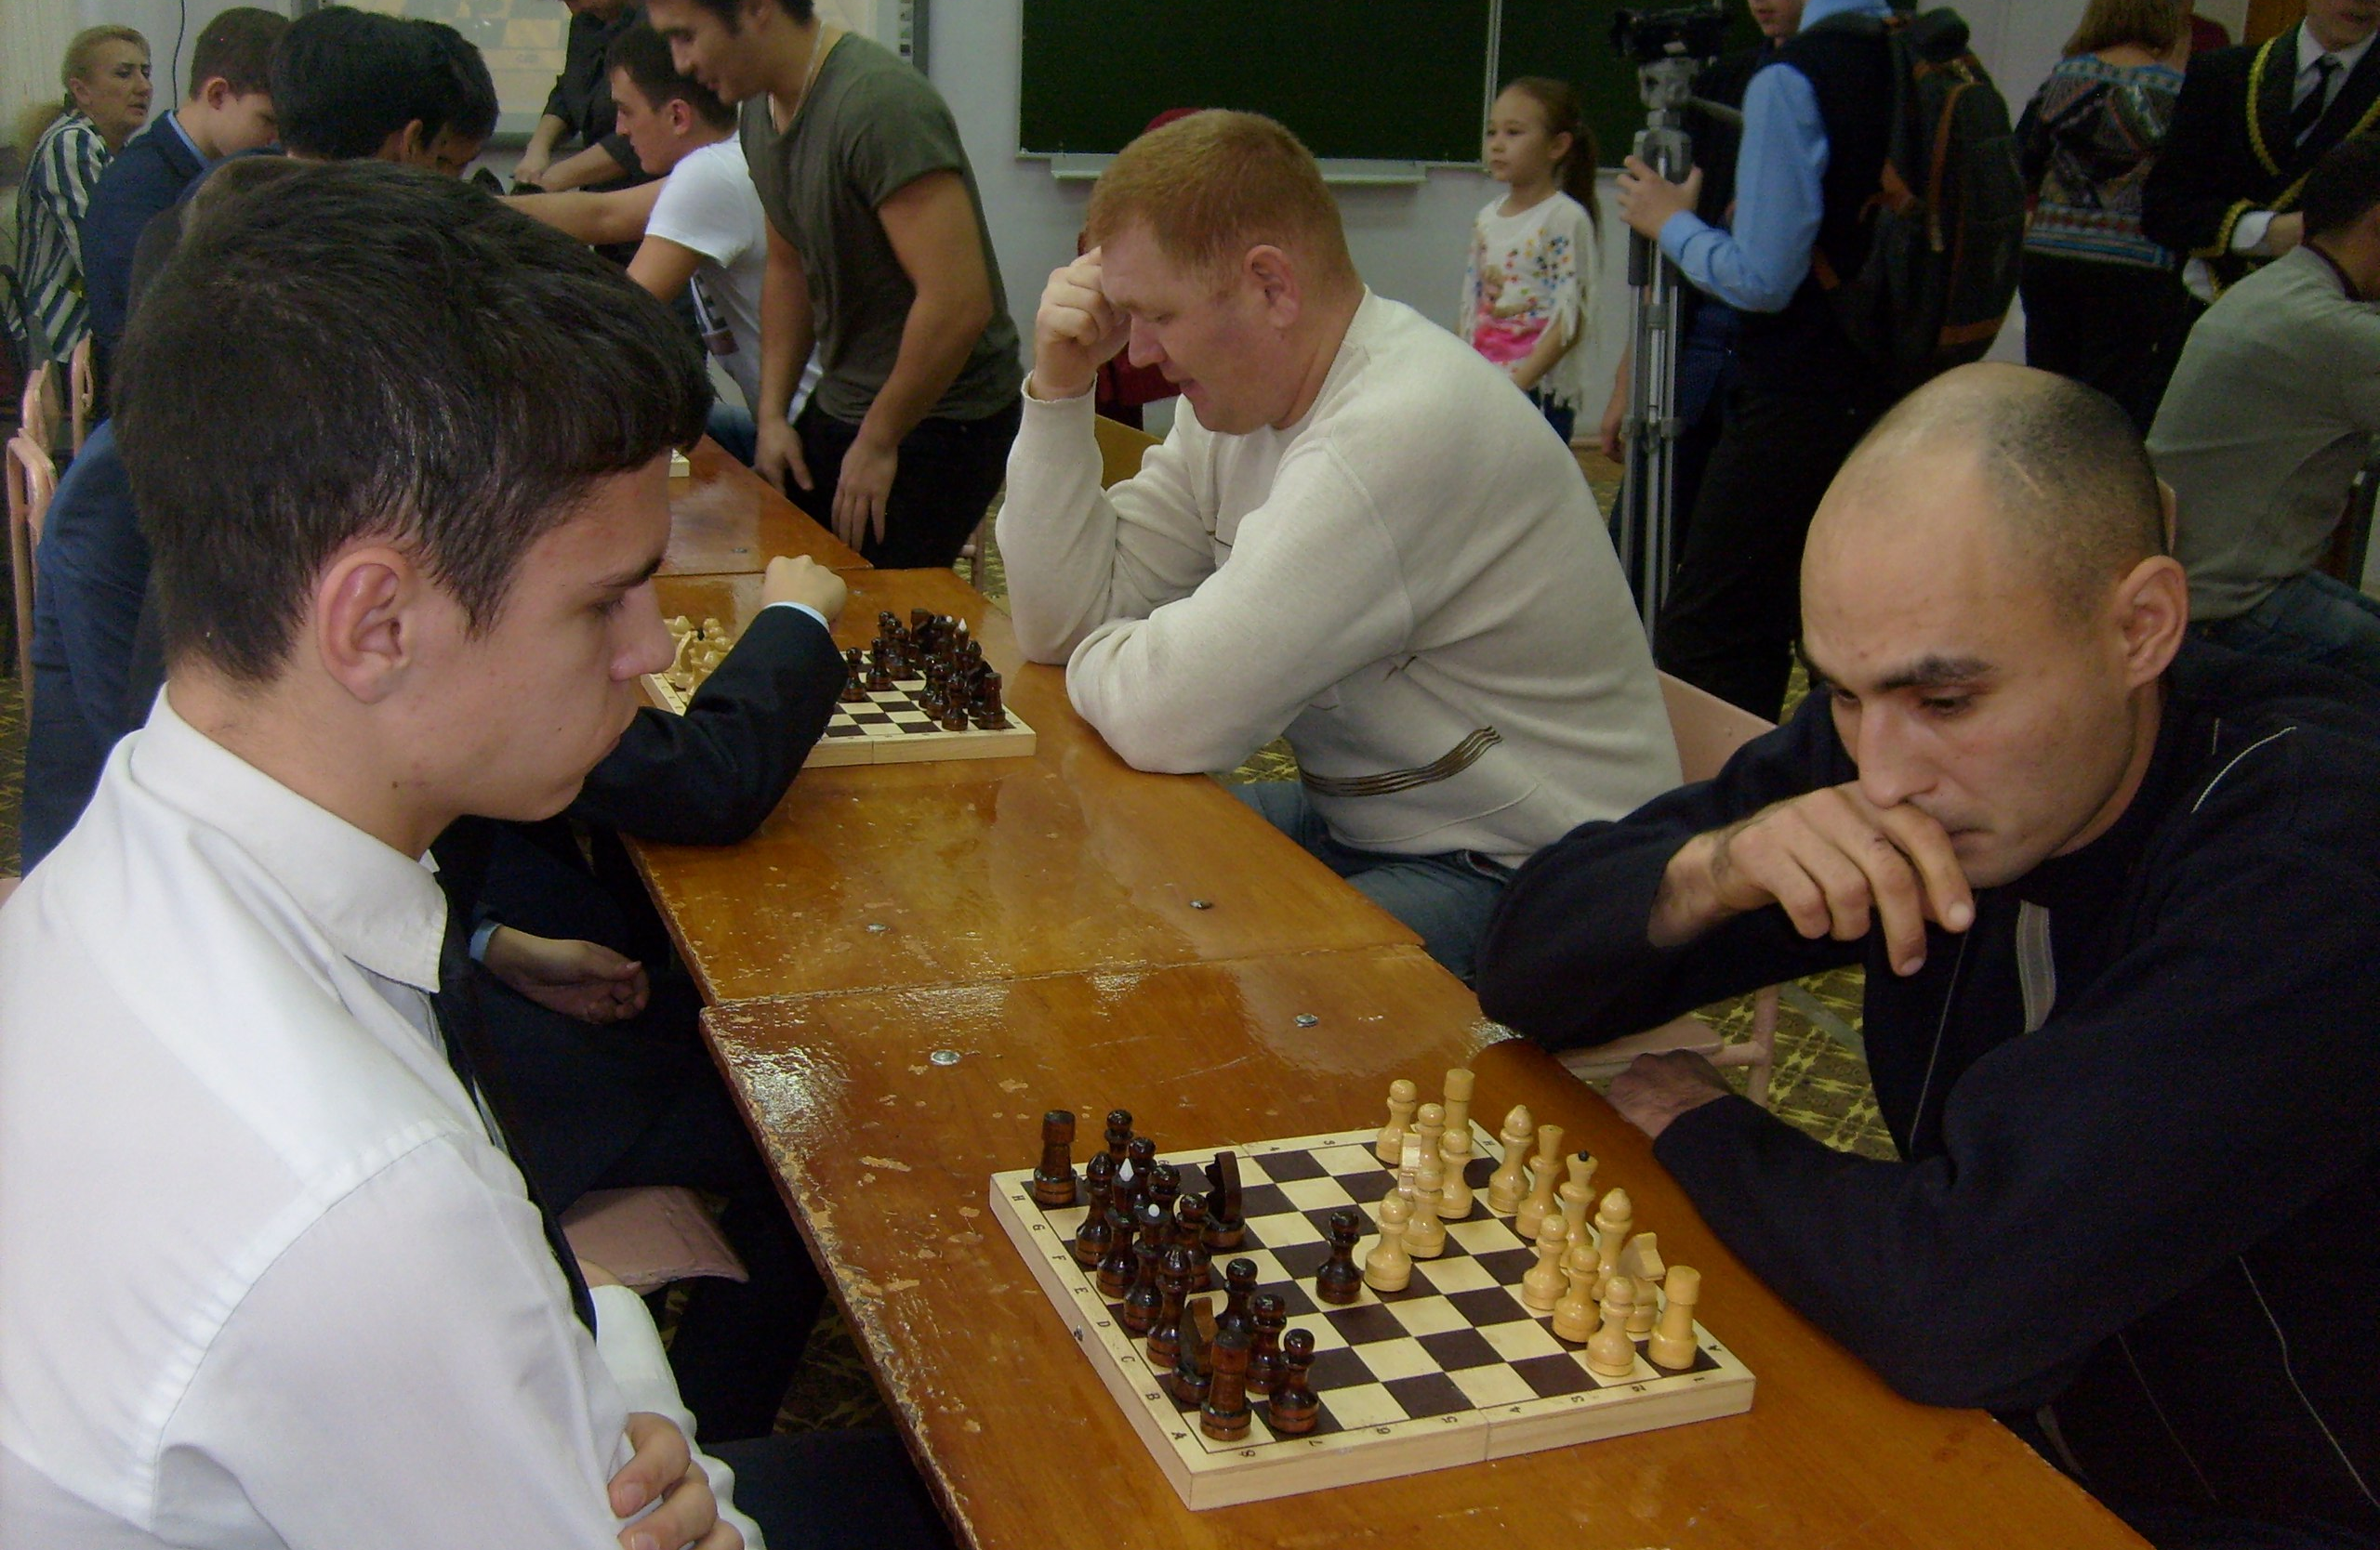
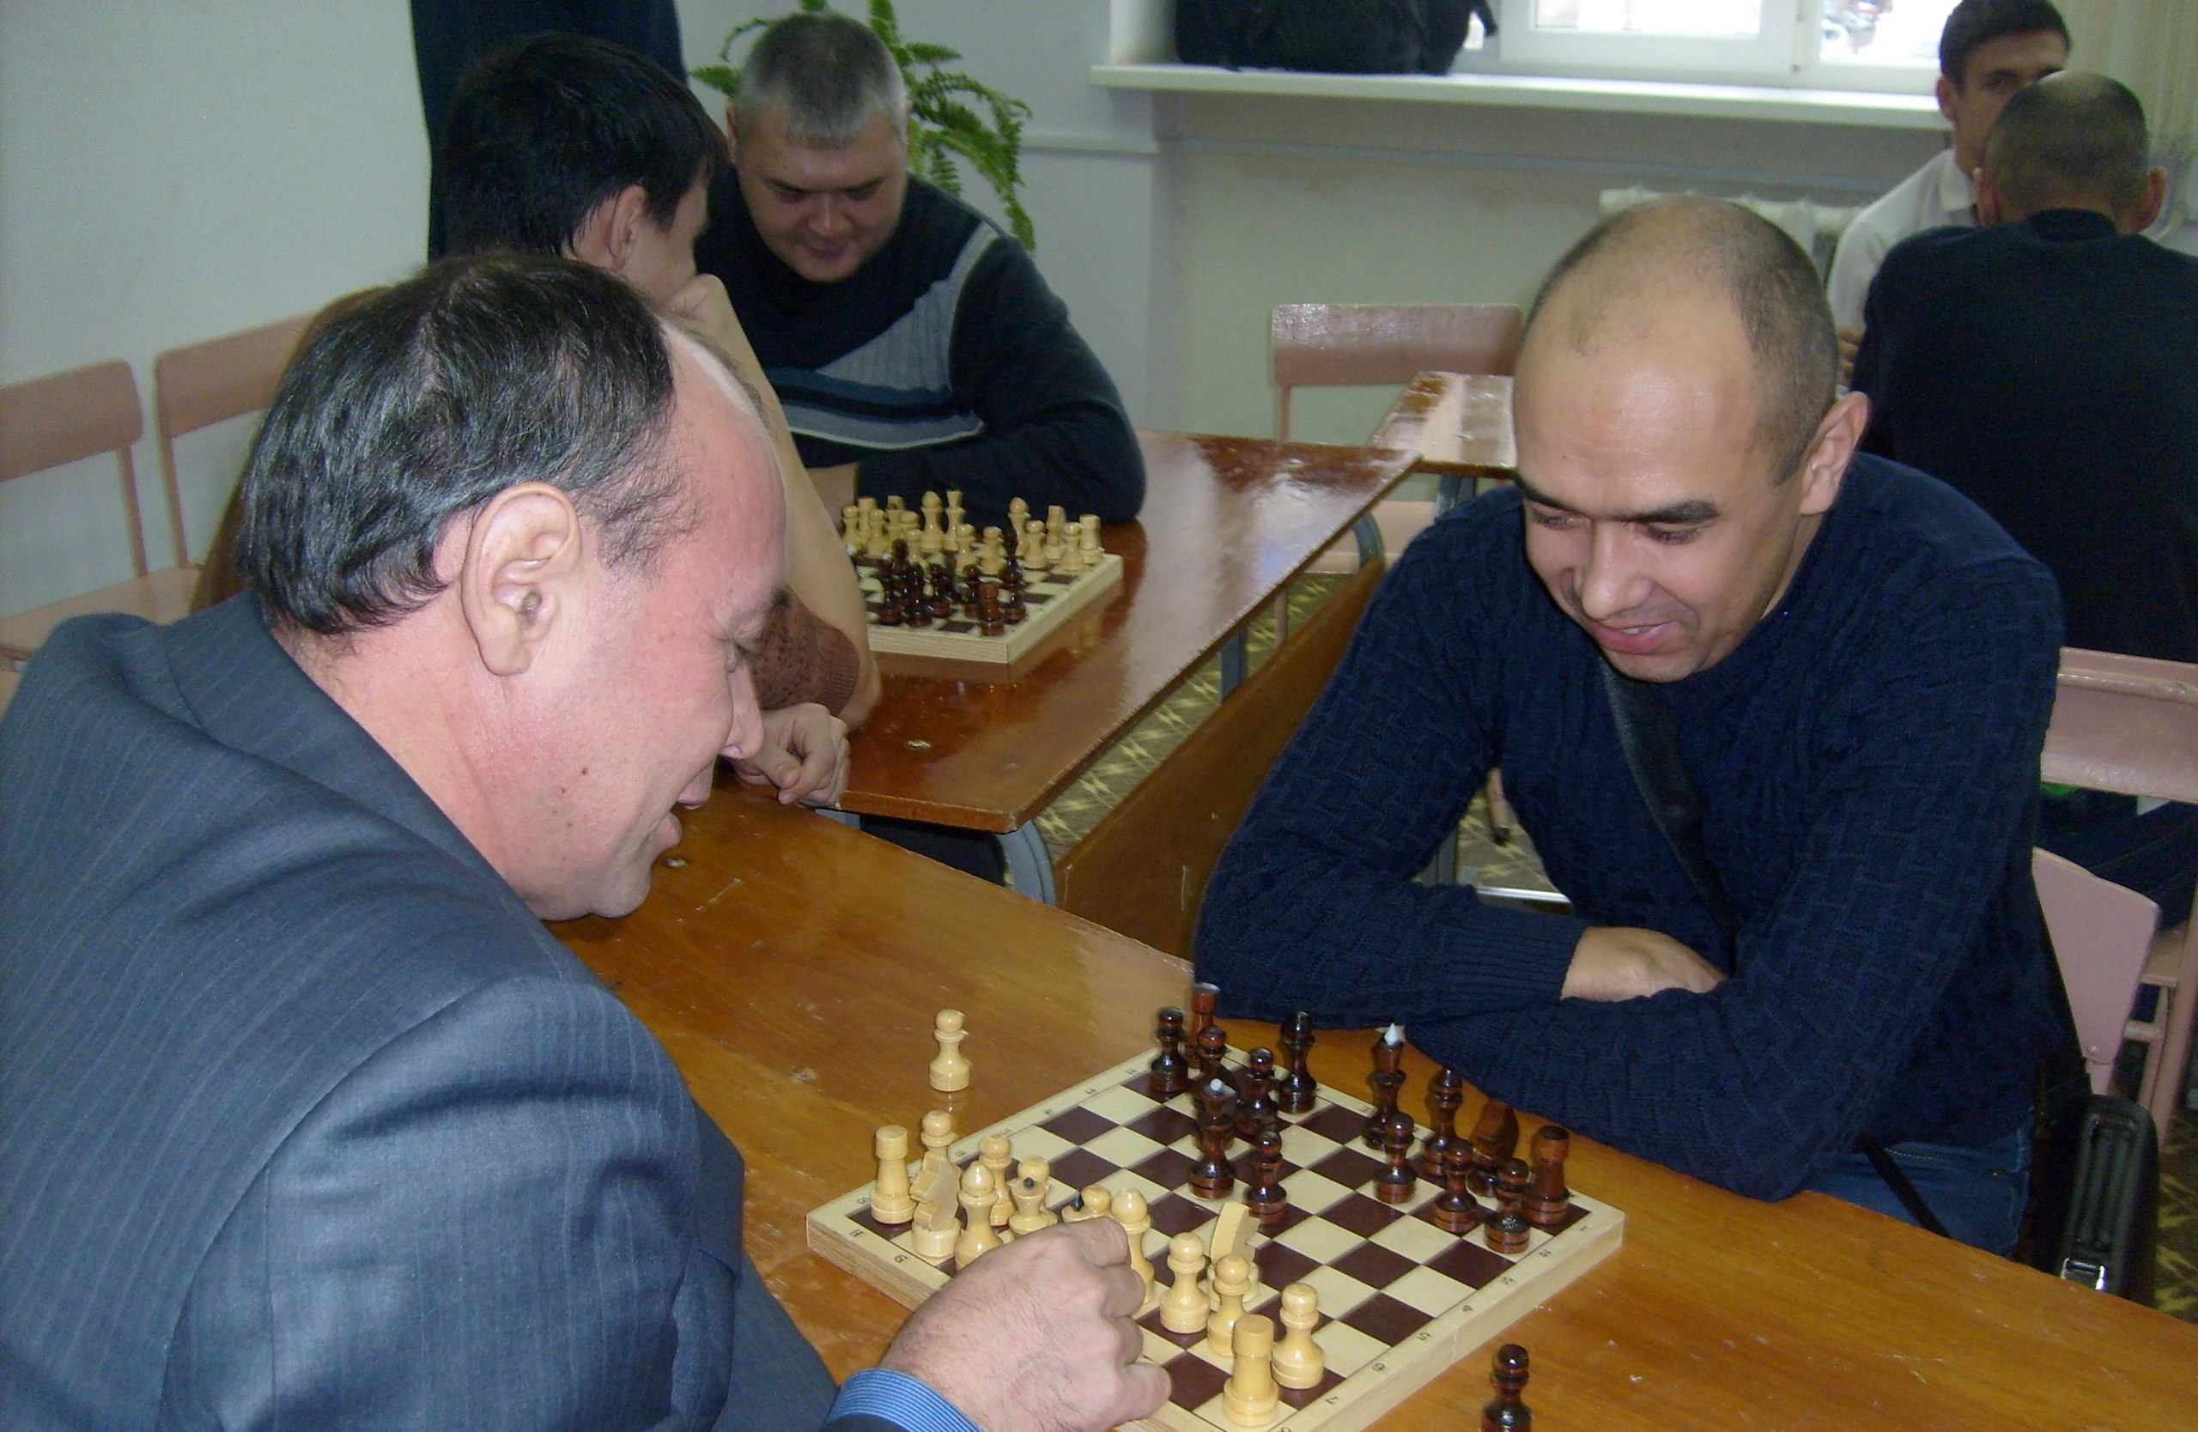
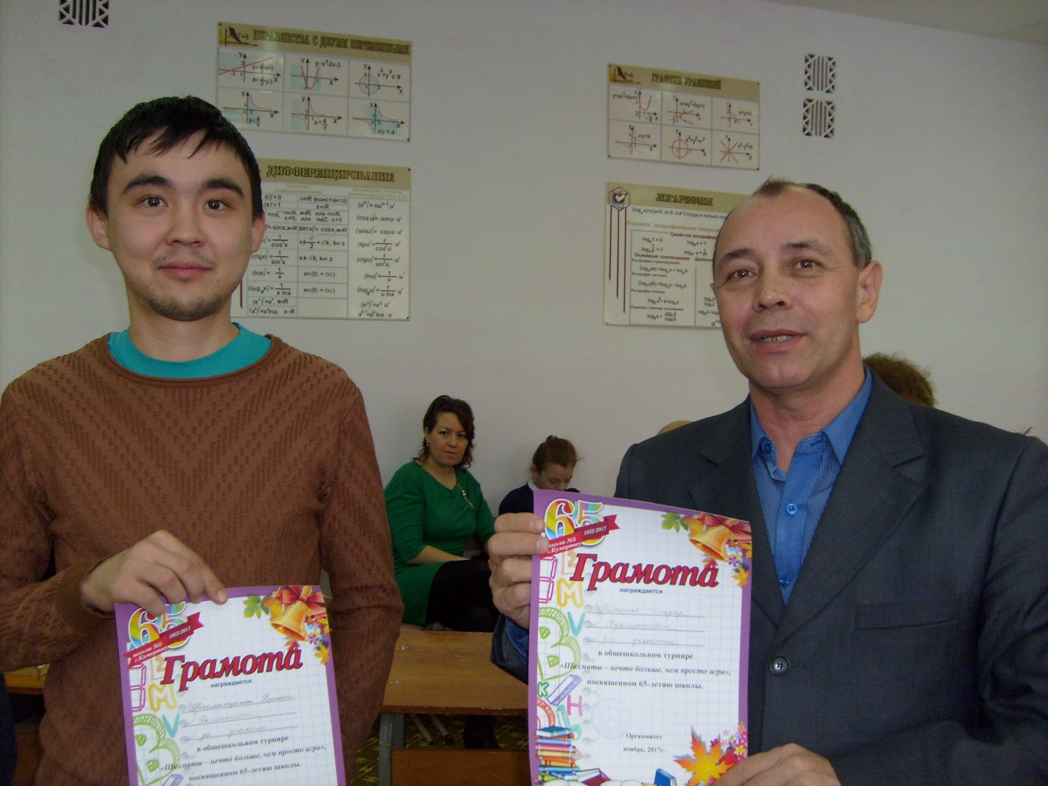
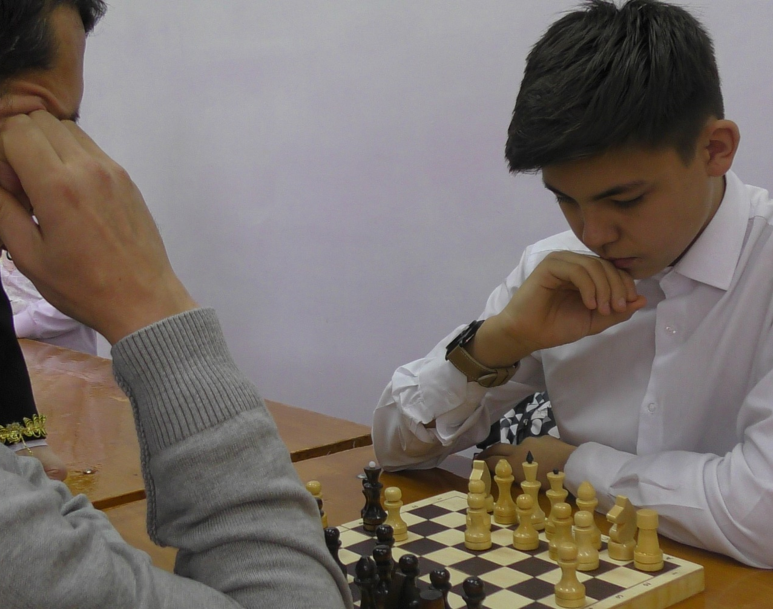

Slide 23
Третье направление
Родительский всеобуч
Целевая аудитория – все родители (законные представители) обучающихся МБОУ «СОШ №5»

Slide 24
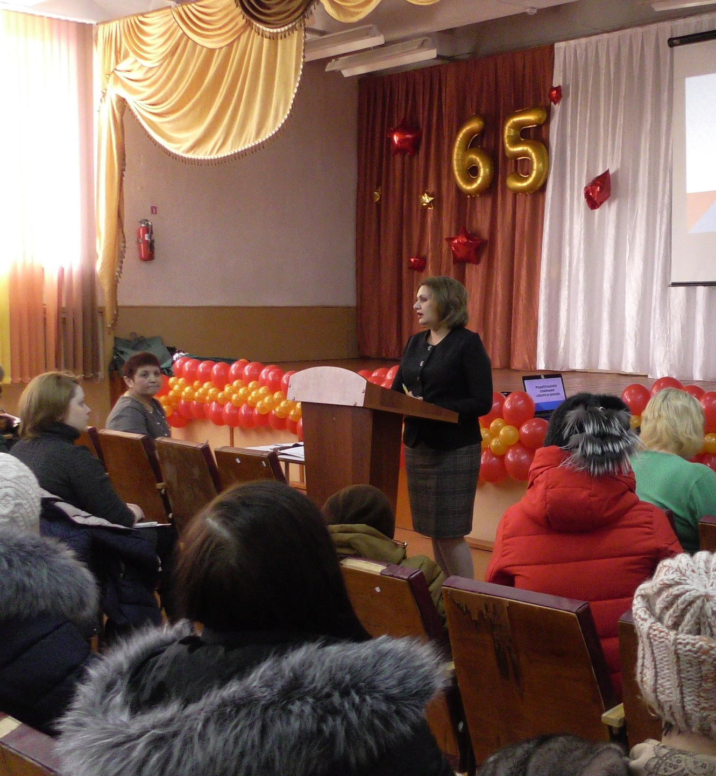
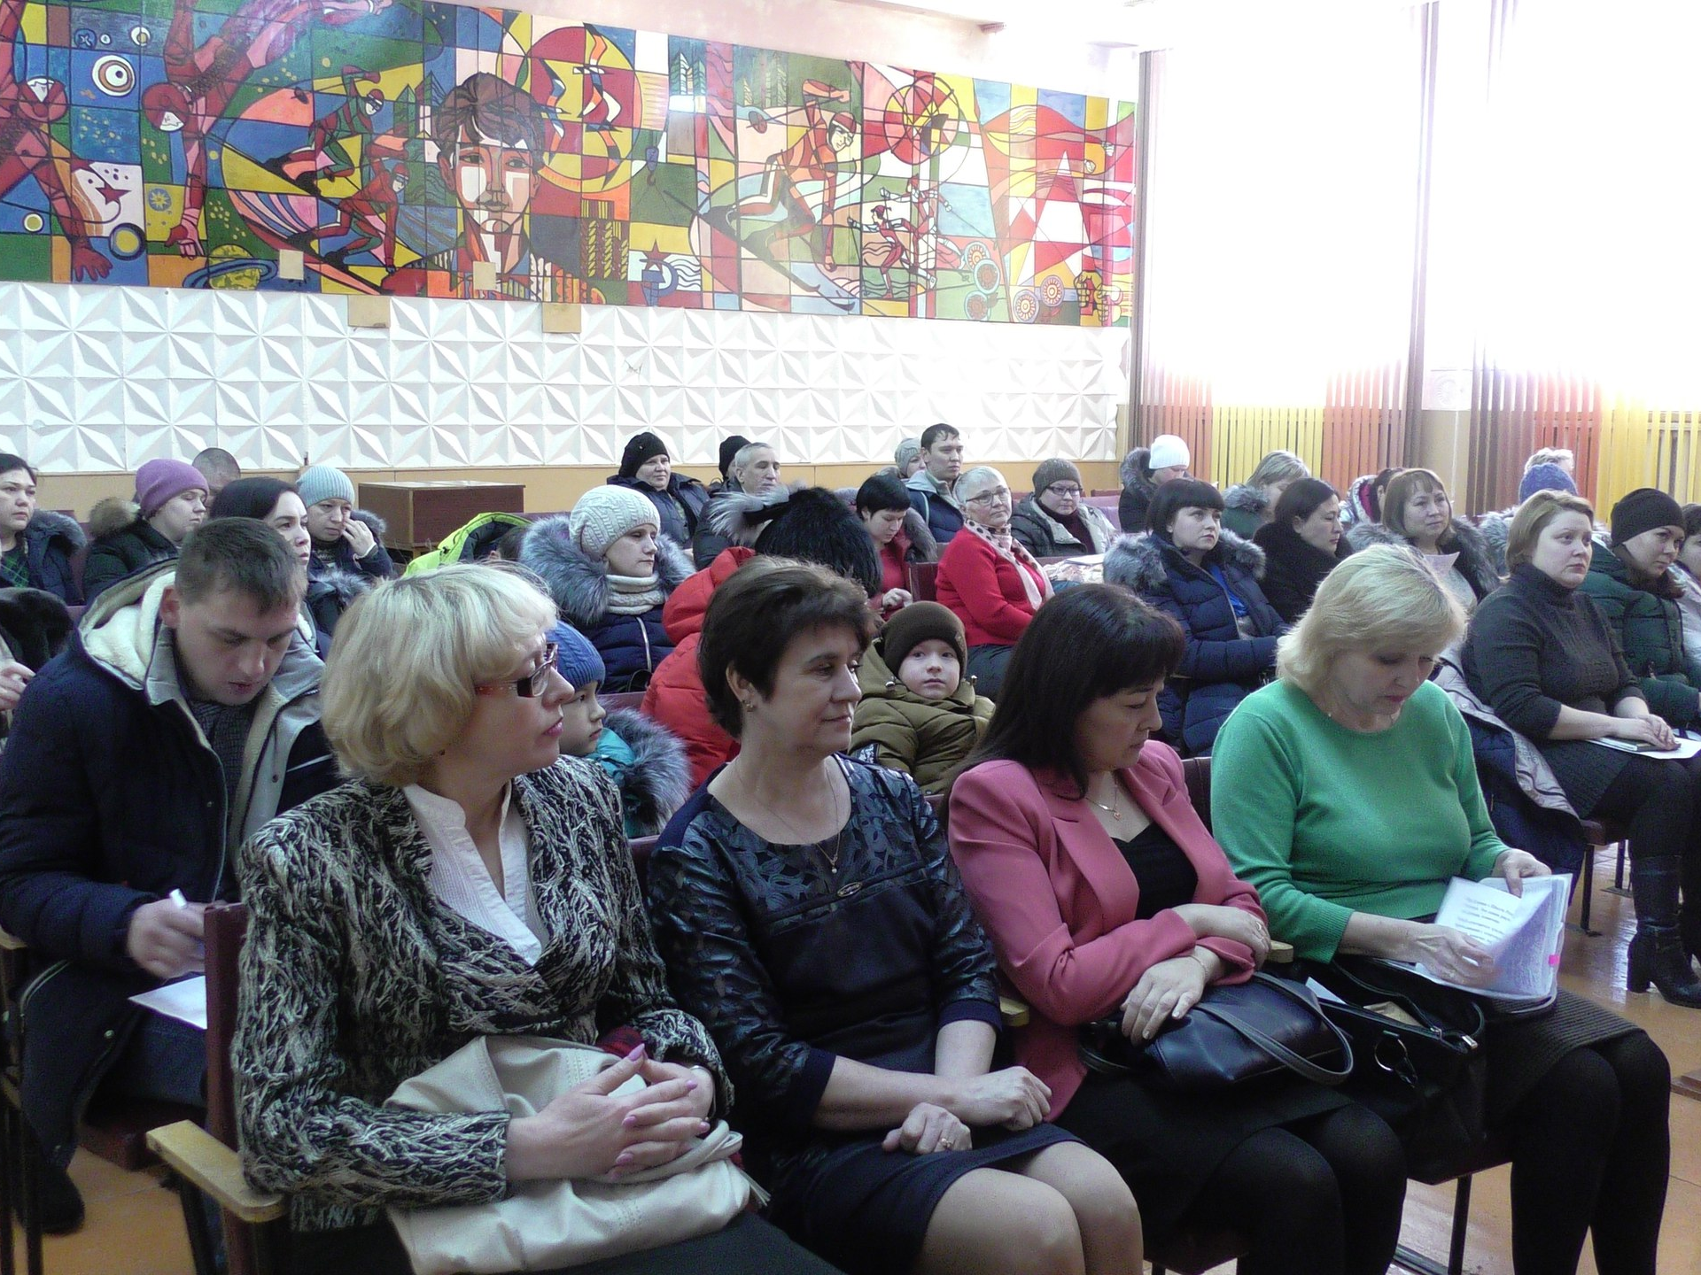

Slide 25
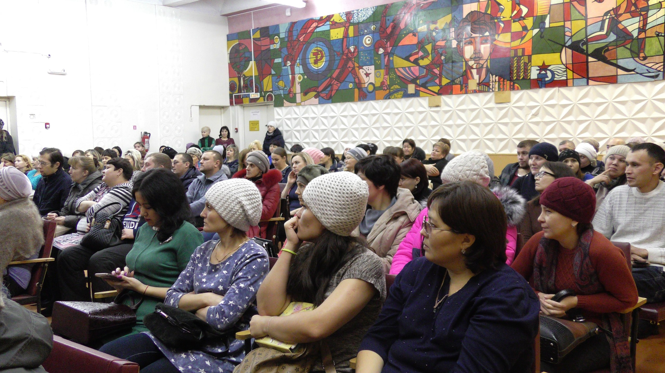
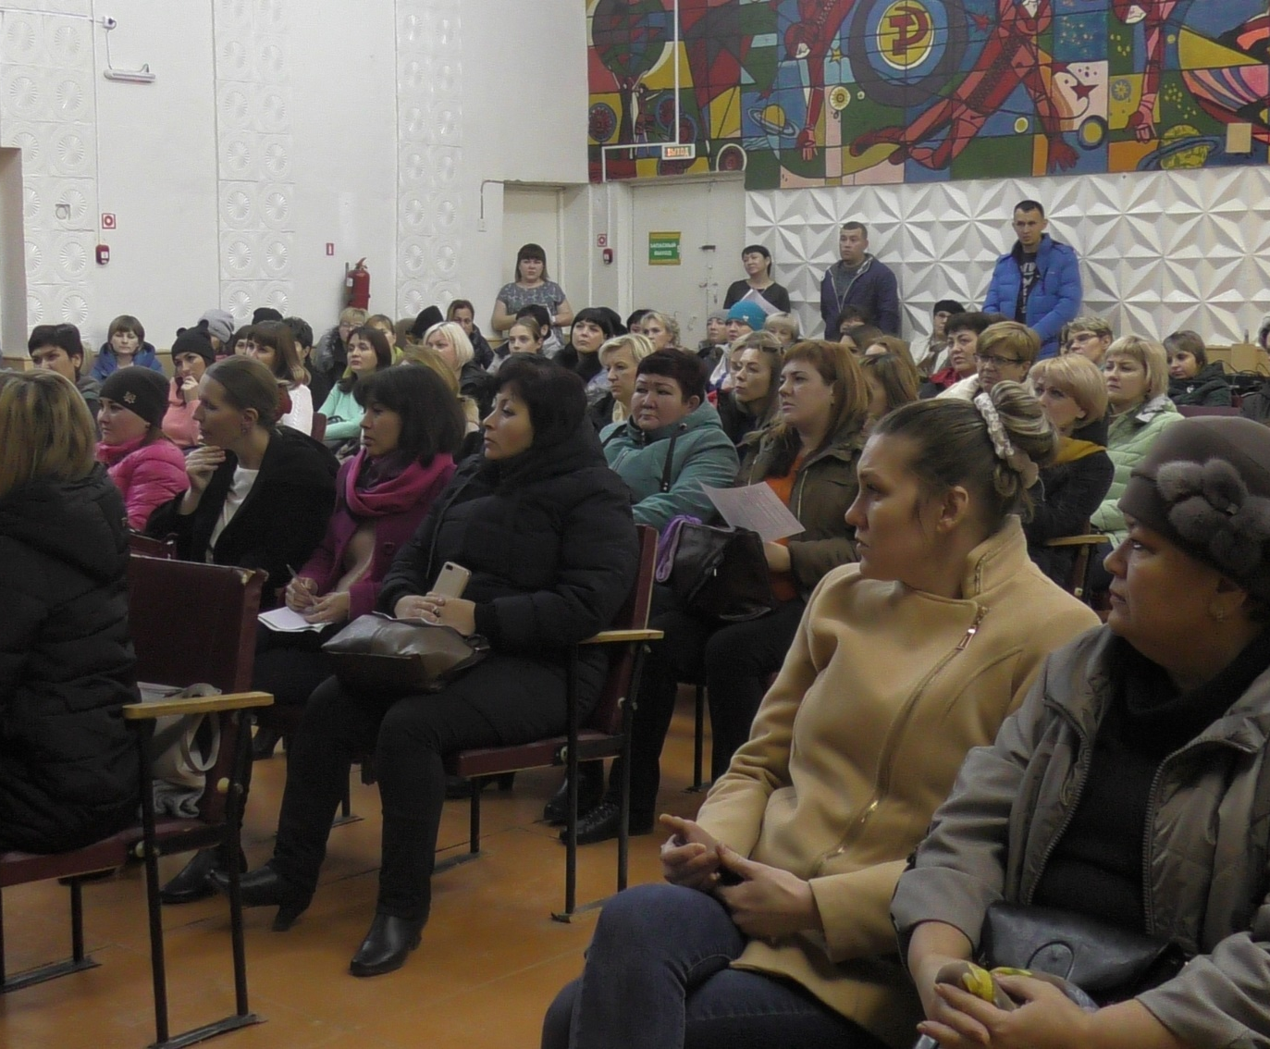

Slide 26
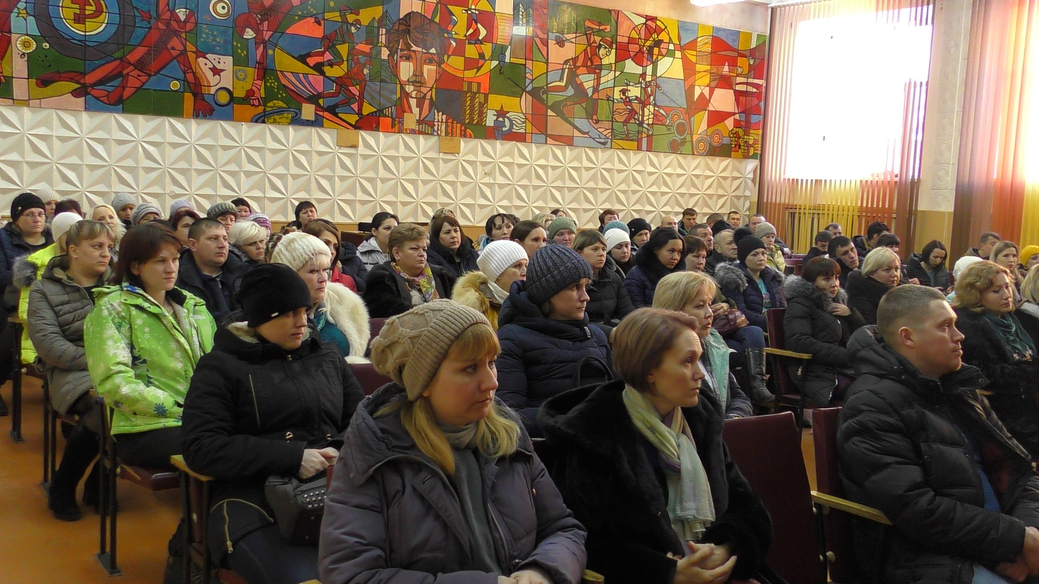
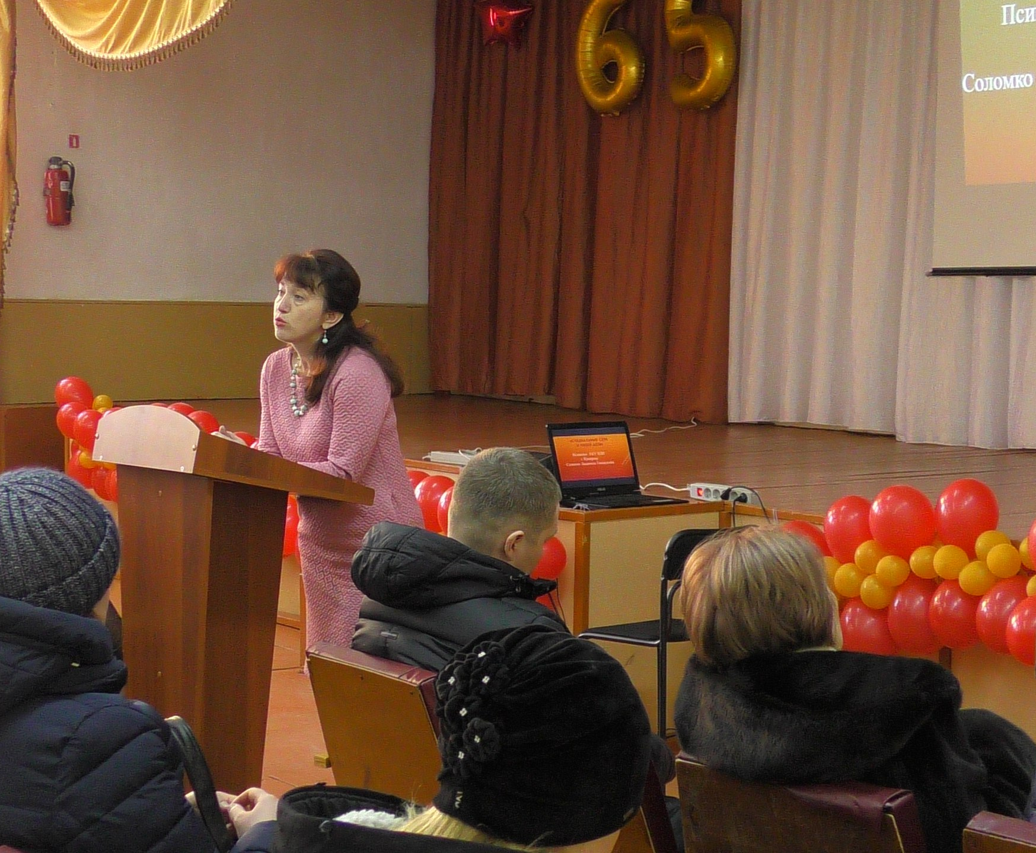
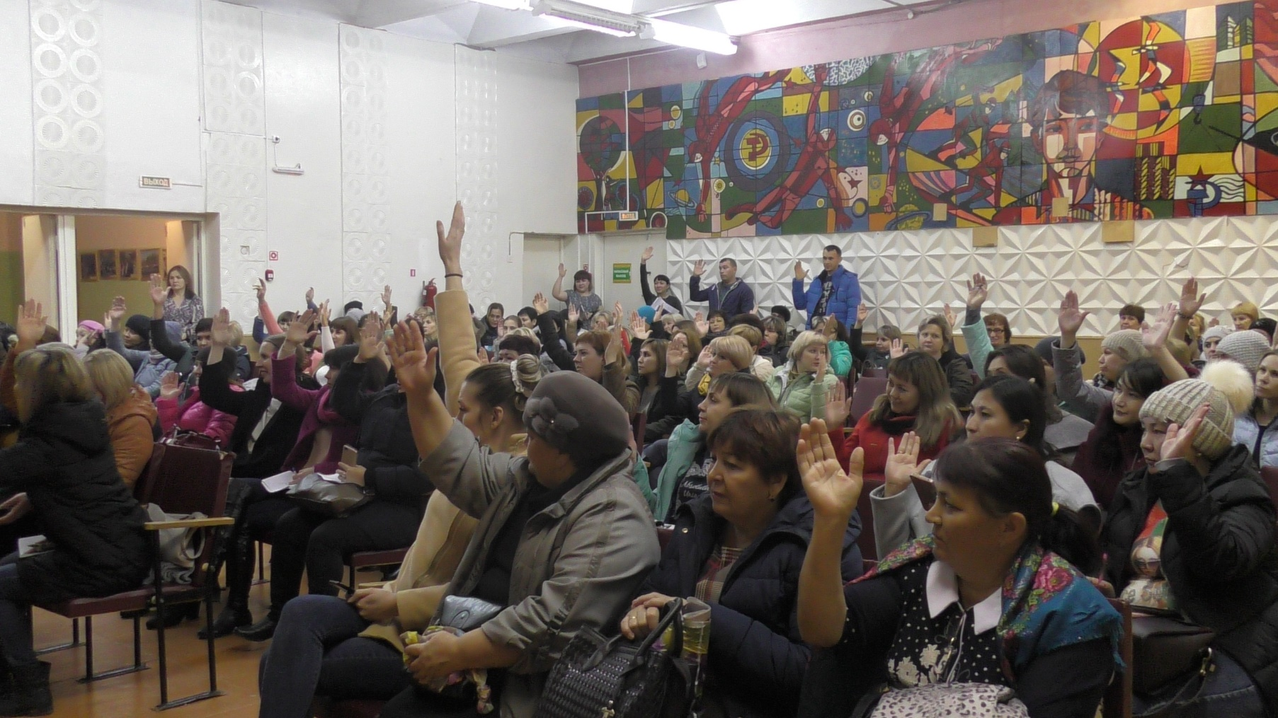

Slide 27
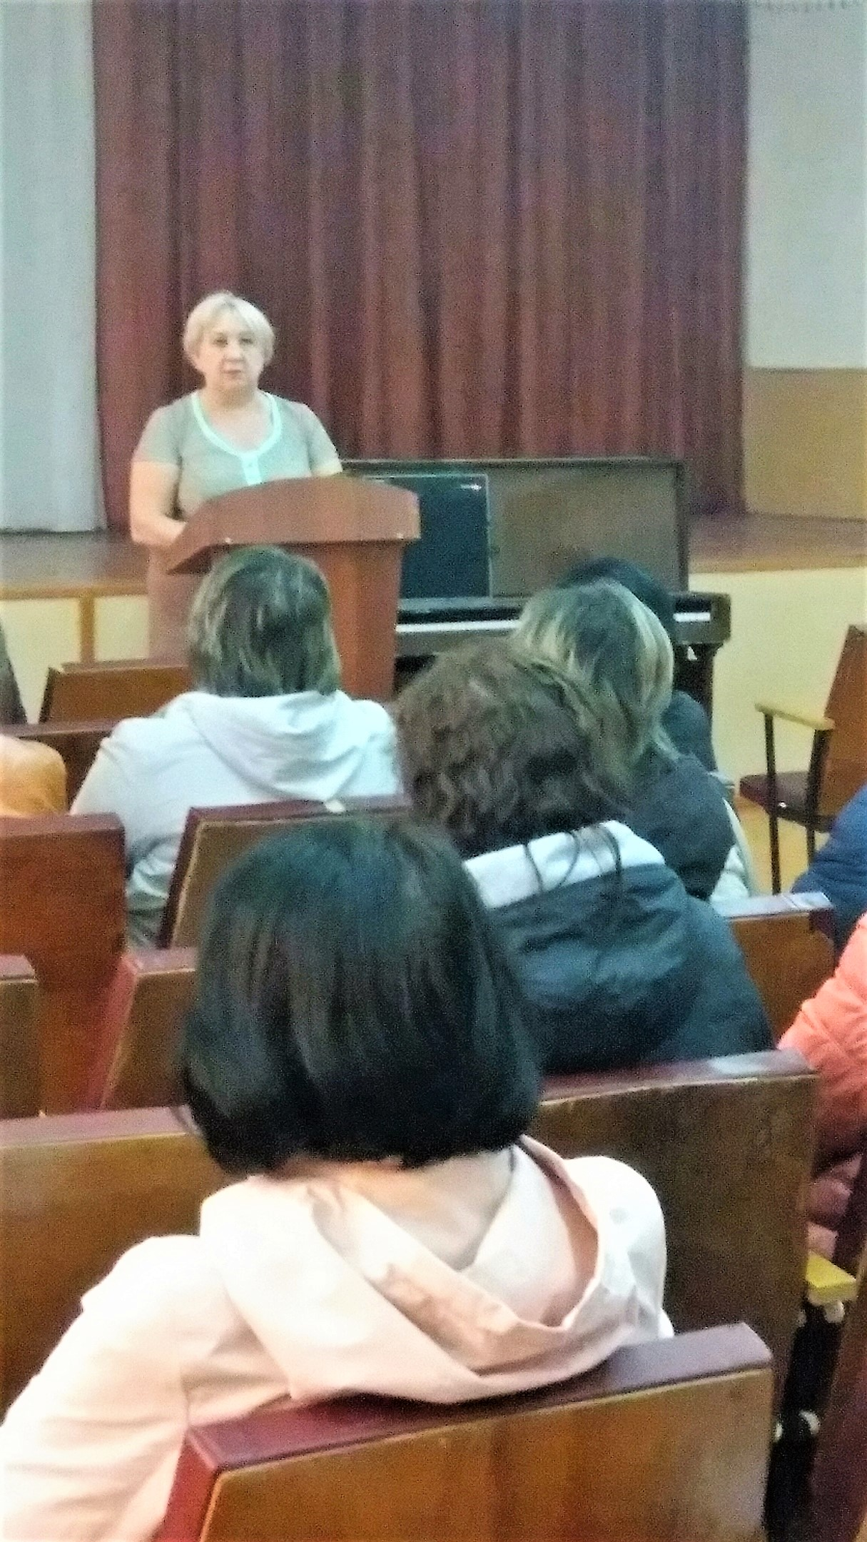
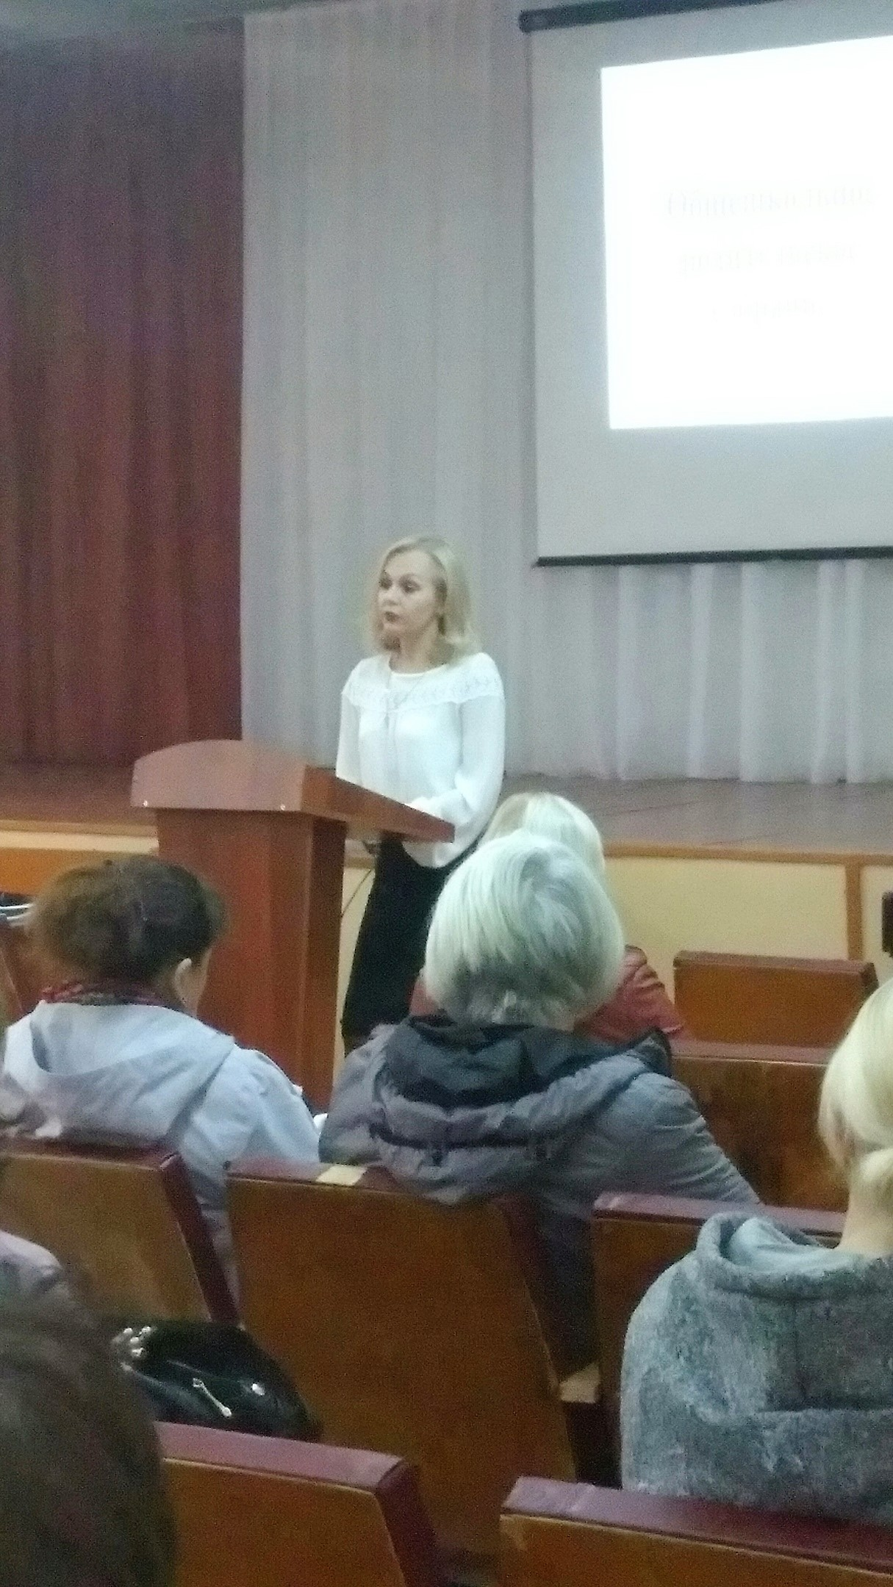

Slide 28
Информационная поддержка родителей
осуществляется через просветительские сайты:
«Национальная родительская ассоциация» https://nra-russia.ru/
«Интернет - журнал о здоровье, развитии, психологии, воспитании и обучении детей» https://childage.ru/page/68
«Региональная общественная организация «Продвинутые родители» http://roditelirb.ru
«Родители & школа» http://zavklass.ru
Онлайн – школы для родителей - https://info-hit.ru/company/obrazovanie
Онлайн центр информационной поддержки родителей https://ruroditel.ru/teasers/family-and-school
Сайт «Я - родитель» https://www.ya-roditel.ru
«Семейное образование» https://www.familyeducation.ru
Ресурсный центр Родительского университета https://ioe.hse.ru/parentsuniversity/rodituniver

Slide 29
Четвёртое направление
День открытых дверей
«Попробуй школу на вкус»
Целевая аудитория – родители, обучающиеся, педагоги МБОУ «СОШ №5»

